Slide 1


Cómo instalar la línea limpia-sucia
Notes:
Durante las respuestas a emergencias por enfermedades animales, los vehículos, los equipos o las personas que entran y salen de un establecimiento pueden transmitir organismos patógenos. Designar áreas limpias y sucias en los sitios de respuesta ayuda a reducir la transmisión de enfermedades dentro y fuera de un lugar.

Slide 2


Hide
Notes:
En este módulo de capacitación “Justo-a-Tiempo” se describen los principios para instalar y cruzar la línea limpia-sucia durante una respuesta ante una enfermedad.

Slide 3
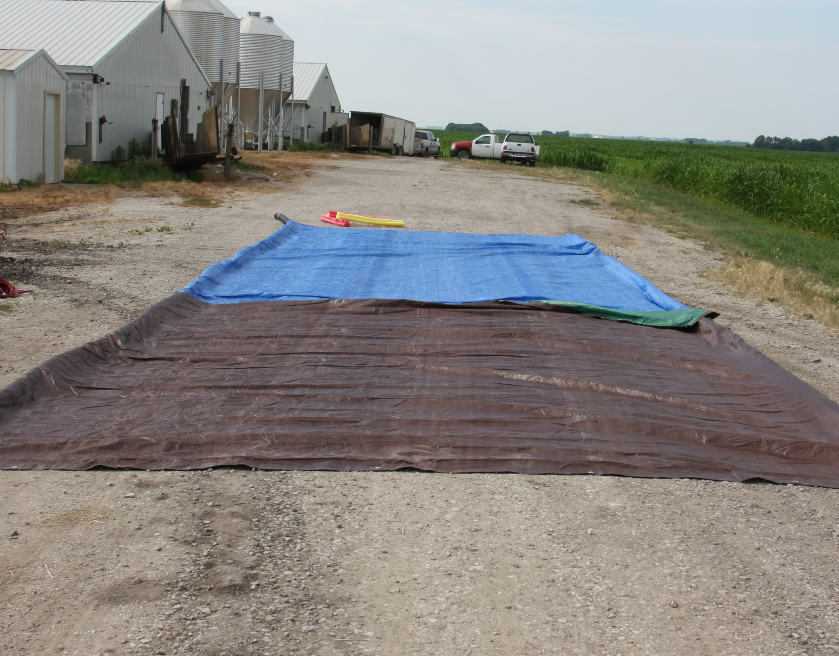
Ejemplo de áreas limpias-sucias y de la línea
LADO SUCIO
LÍNEA LIMPIA-SUCIA
LADO LIMPIO
Notes:
Durante las respuestas a emergencias por enfermedades animales el lado sucio es la zona que está potencialmente contaminada con patógenos y contiene animales enfermos (o que han sido expuestos). El lado limpio no contiene animales enfermos y no está contaminado con patógenos. La línea limpia-sucia separa estos dos lados y establece procedimientos para el movimiento entre las dos zonas.
Photo by CFSPH

Slide 4

Nombres alternativos
LADO SUCIO
( zona caliente)
LÍNEA LIMPIA-SUCIA
(zona tibia )
LADO LIMPIO
(zona fría)
Notes:
Algunos empleados que forman parte del personal de respuesta trabajan en el lado sucio (también conocido como la zona caliente) realizando tareas de muestreo, despoblación, eliminación y desinfección. Otros realizan sus tareas en el lado limpio (conocida como la zona fría) donde se llevan adelante las tareas de planificación, administración y apoyo.
Photo by CFSPH

Slide 5
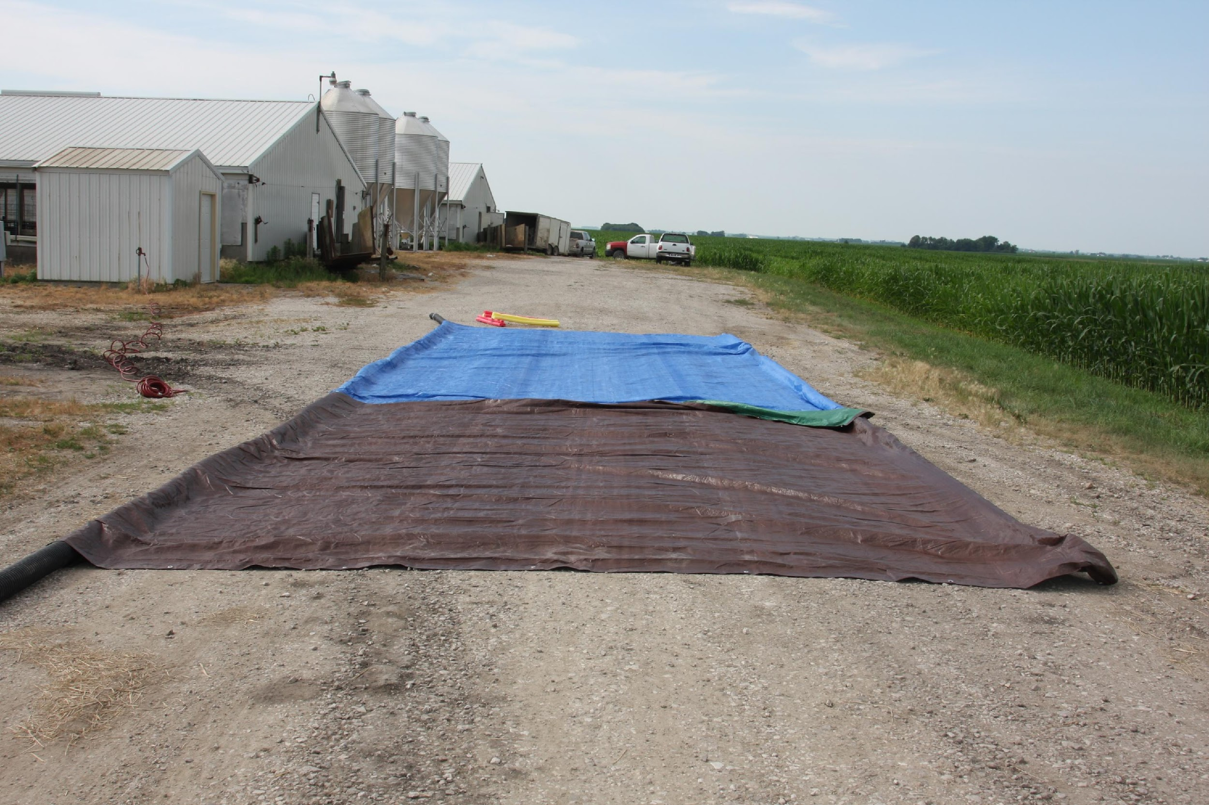
Clean and Dirty Line
LADO SUCIO
LÍNEA LIMPIA-SUCIA
Entrada
LADO LIMPIO
Notes:
La entrada y salida del lugar de la respuesta siempre se produce por la línea limpia-sucia. Todos los que entren en al lugar se deben poner el EPP en el lado limpio.
Photo by CFSPH

Slide 6
Exiting the Clean-Dirty Line
LADO SUCIO
Salida
LÍNEA LIMPIA-SUCIA
LADO LIMPIO
Notes:
Todos los que salgan del lado sucio se deben desinfectar en la línea limpia-sucia.
Photo by CFSPH

Slide 7
Llegada a la granja
Notes:
Llegada a la granja.

Slide 8
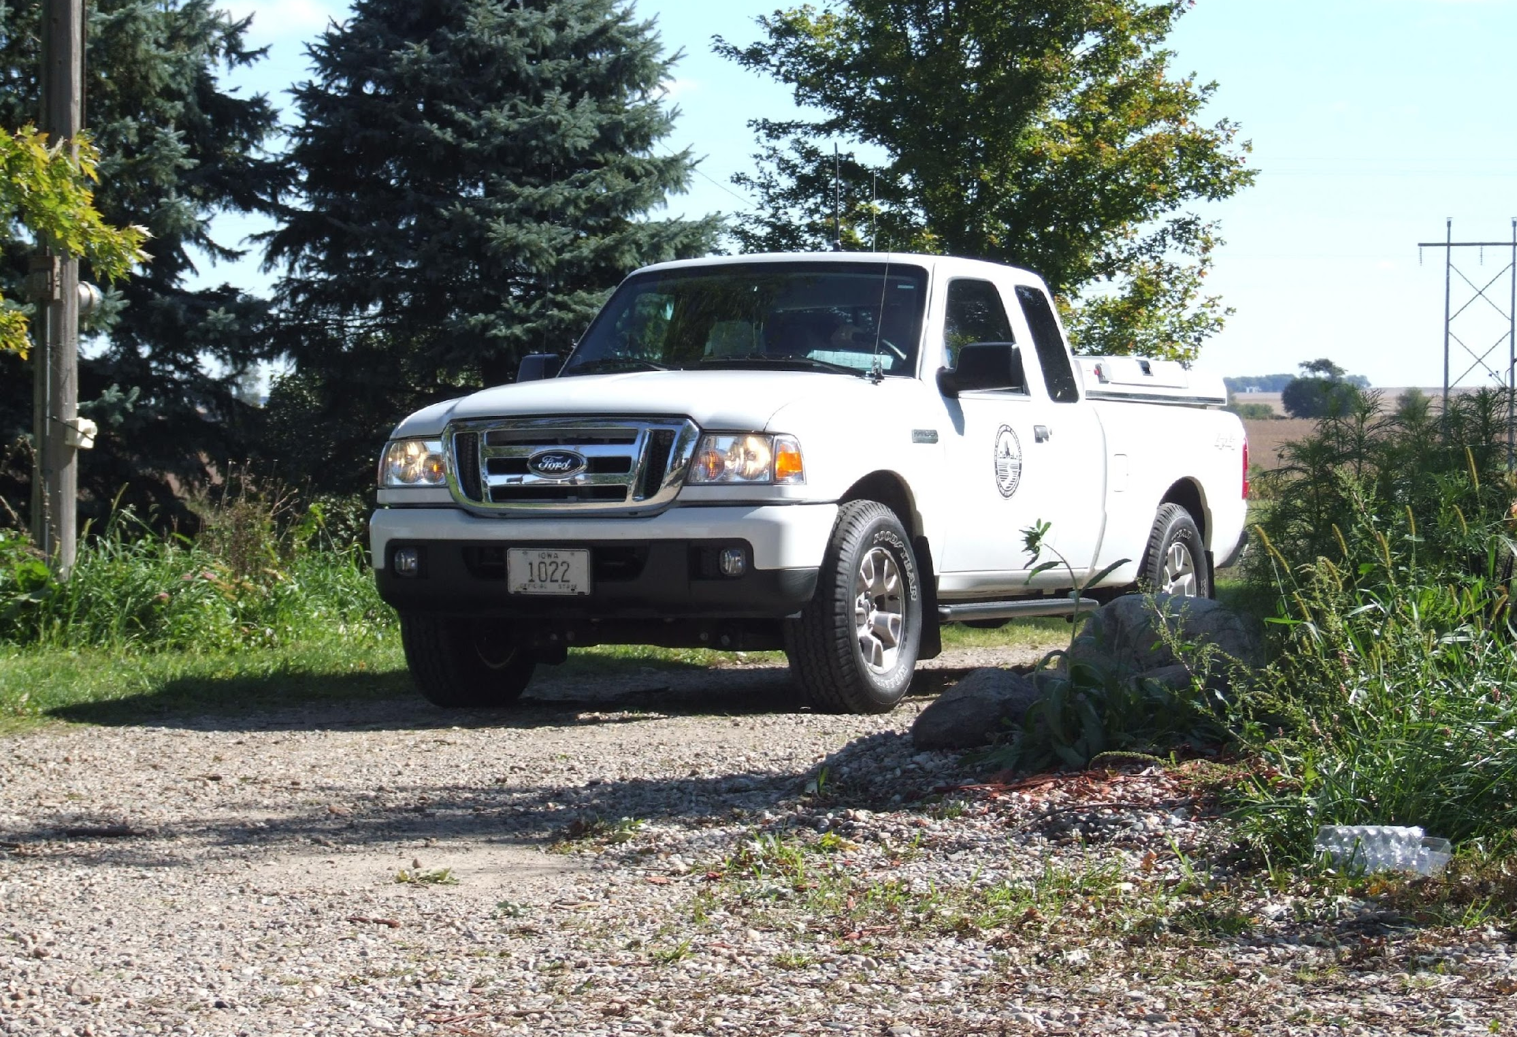
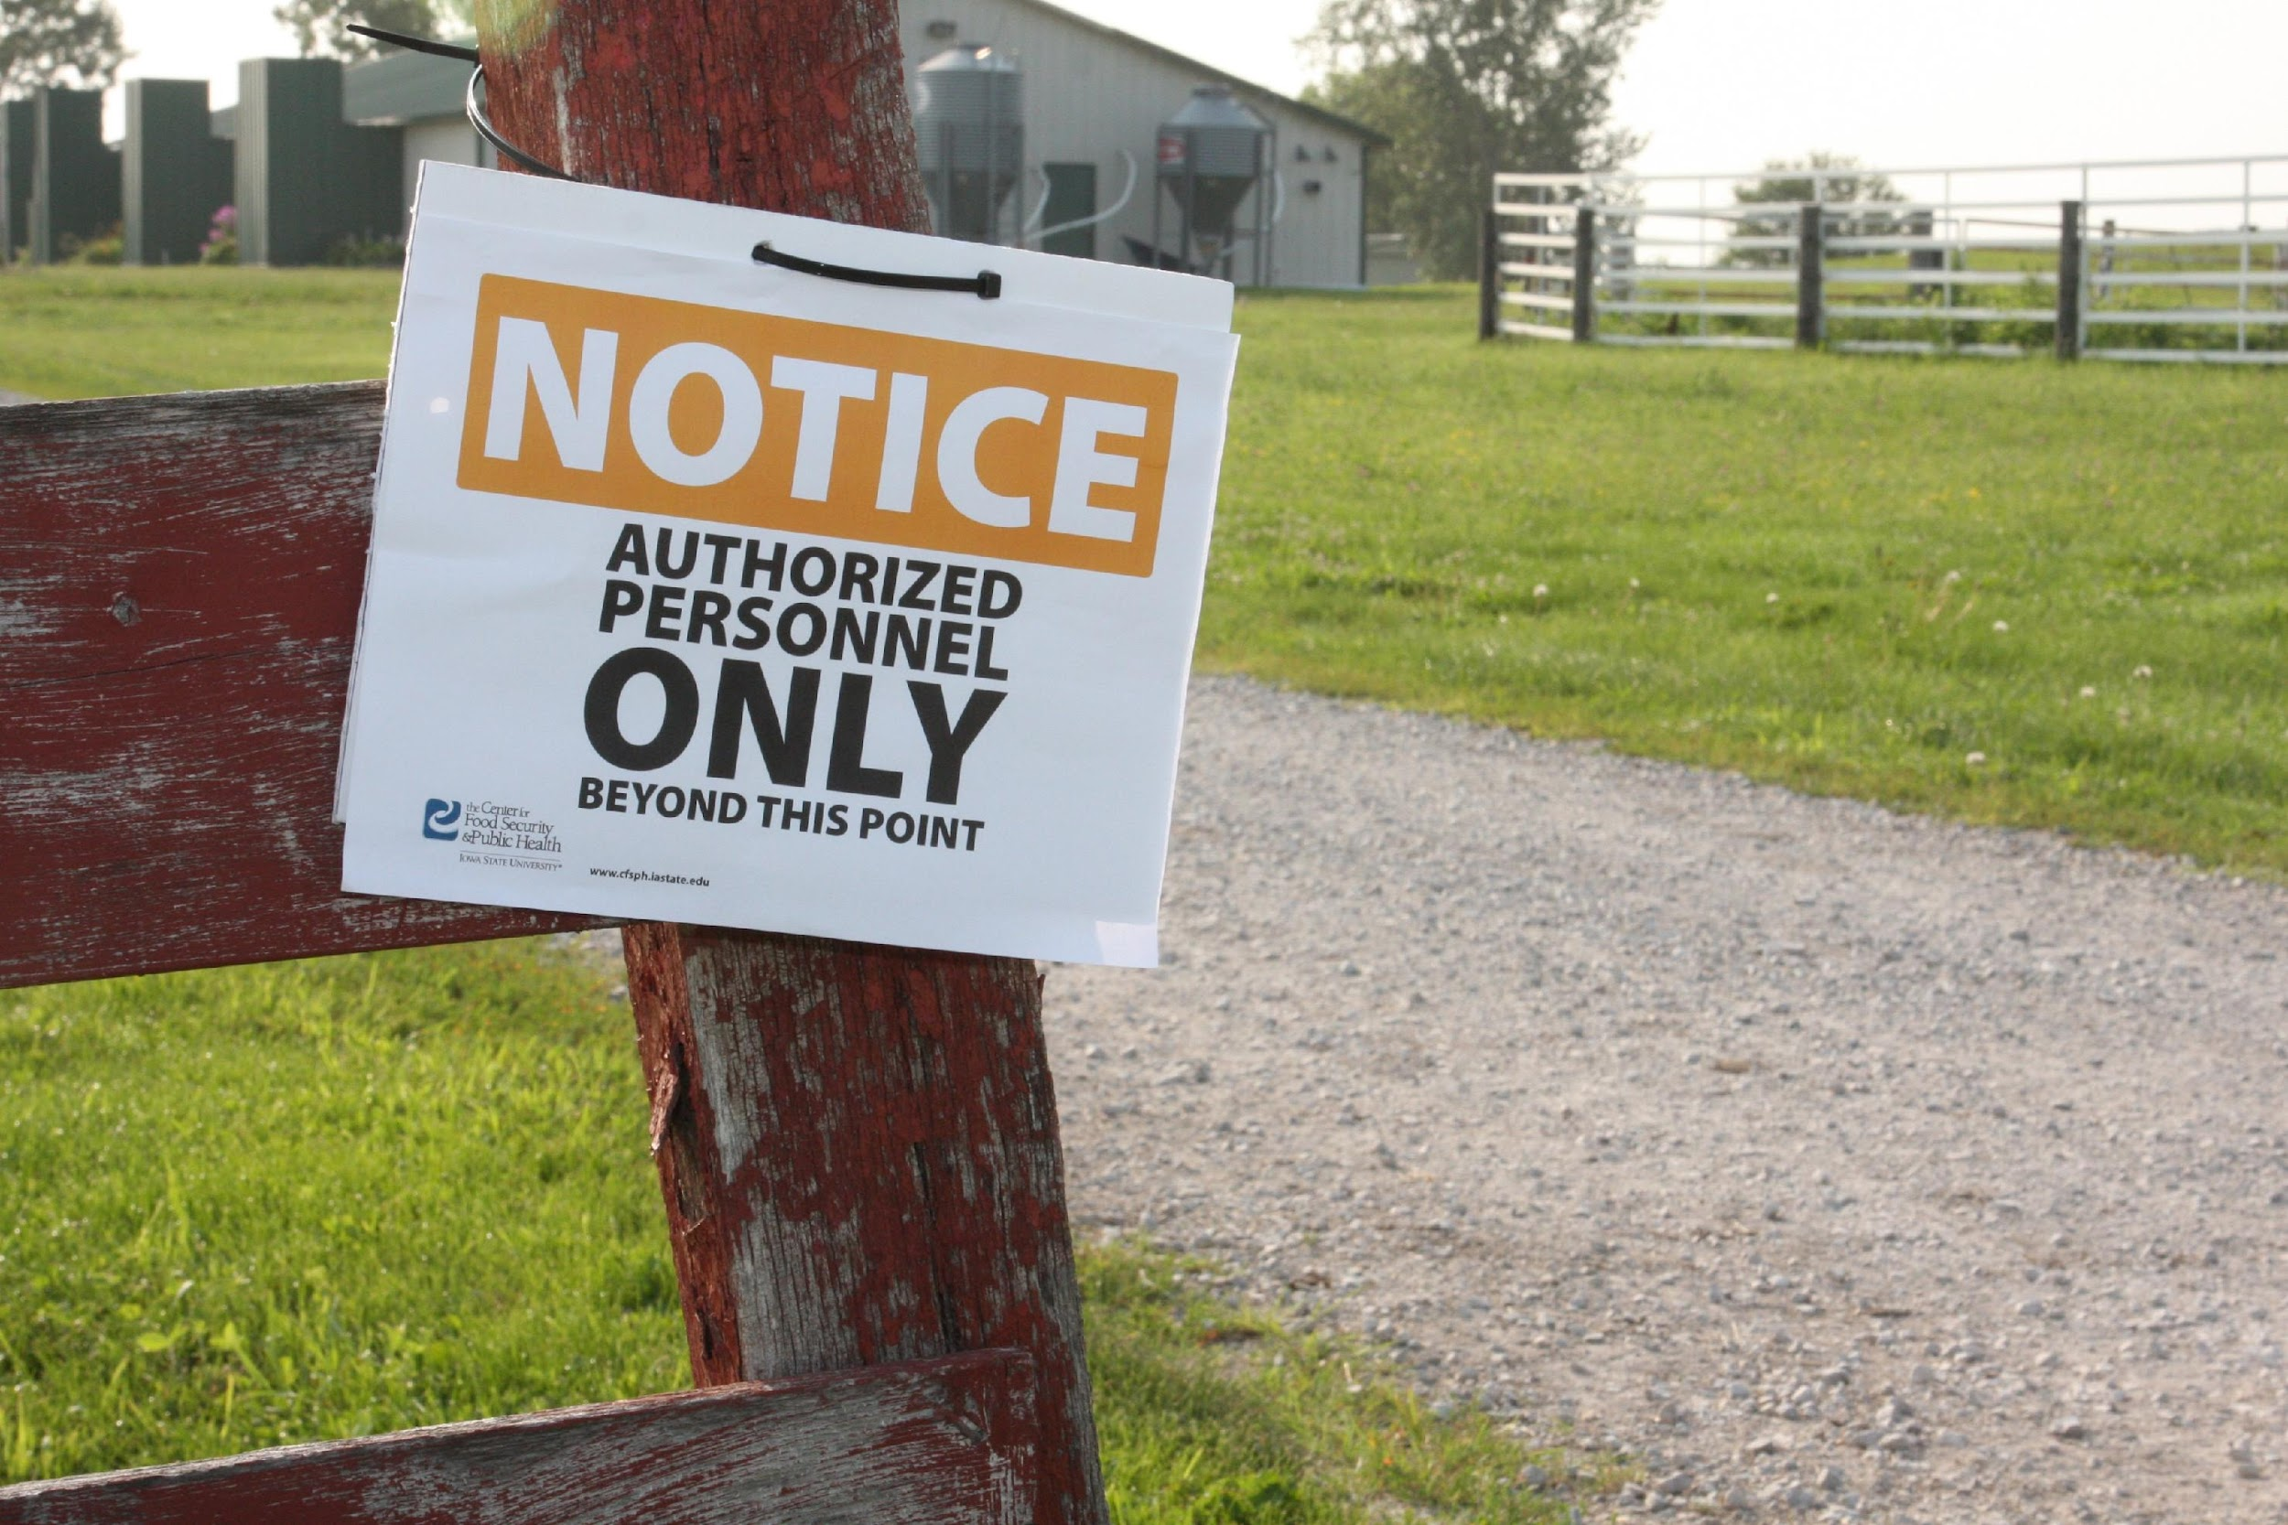
Llegada a la granja
Notes:
Al llegar a la granja, estaciona tu vehículo en el lado limpio. Es ideal que haya una zona de estacionamiento claramente señalizada. Nunca conduzcas directamente hacia la zona de los animales.
Photos by CFSPH

Slide 9
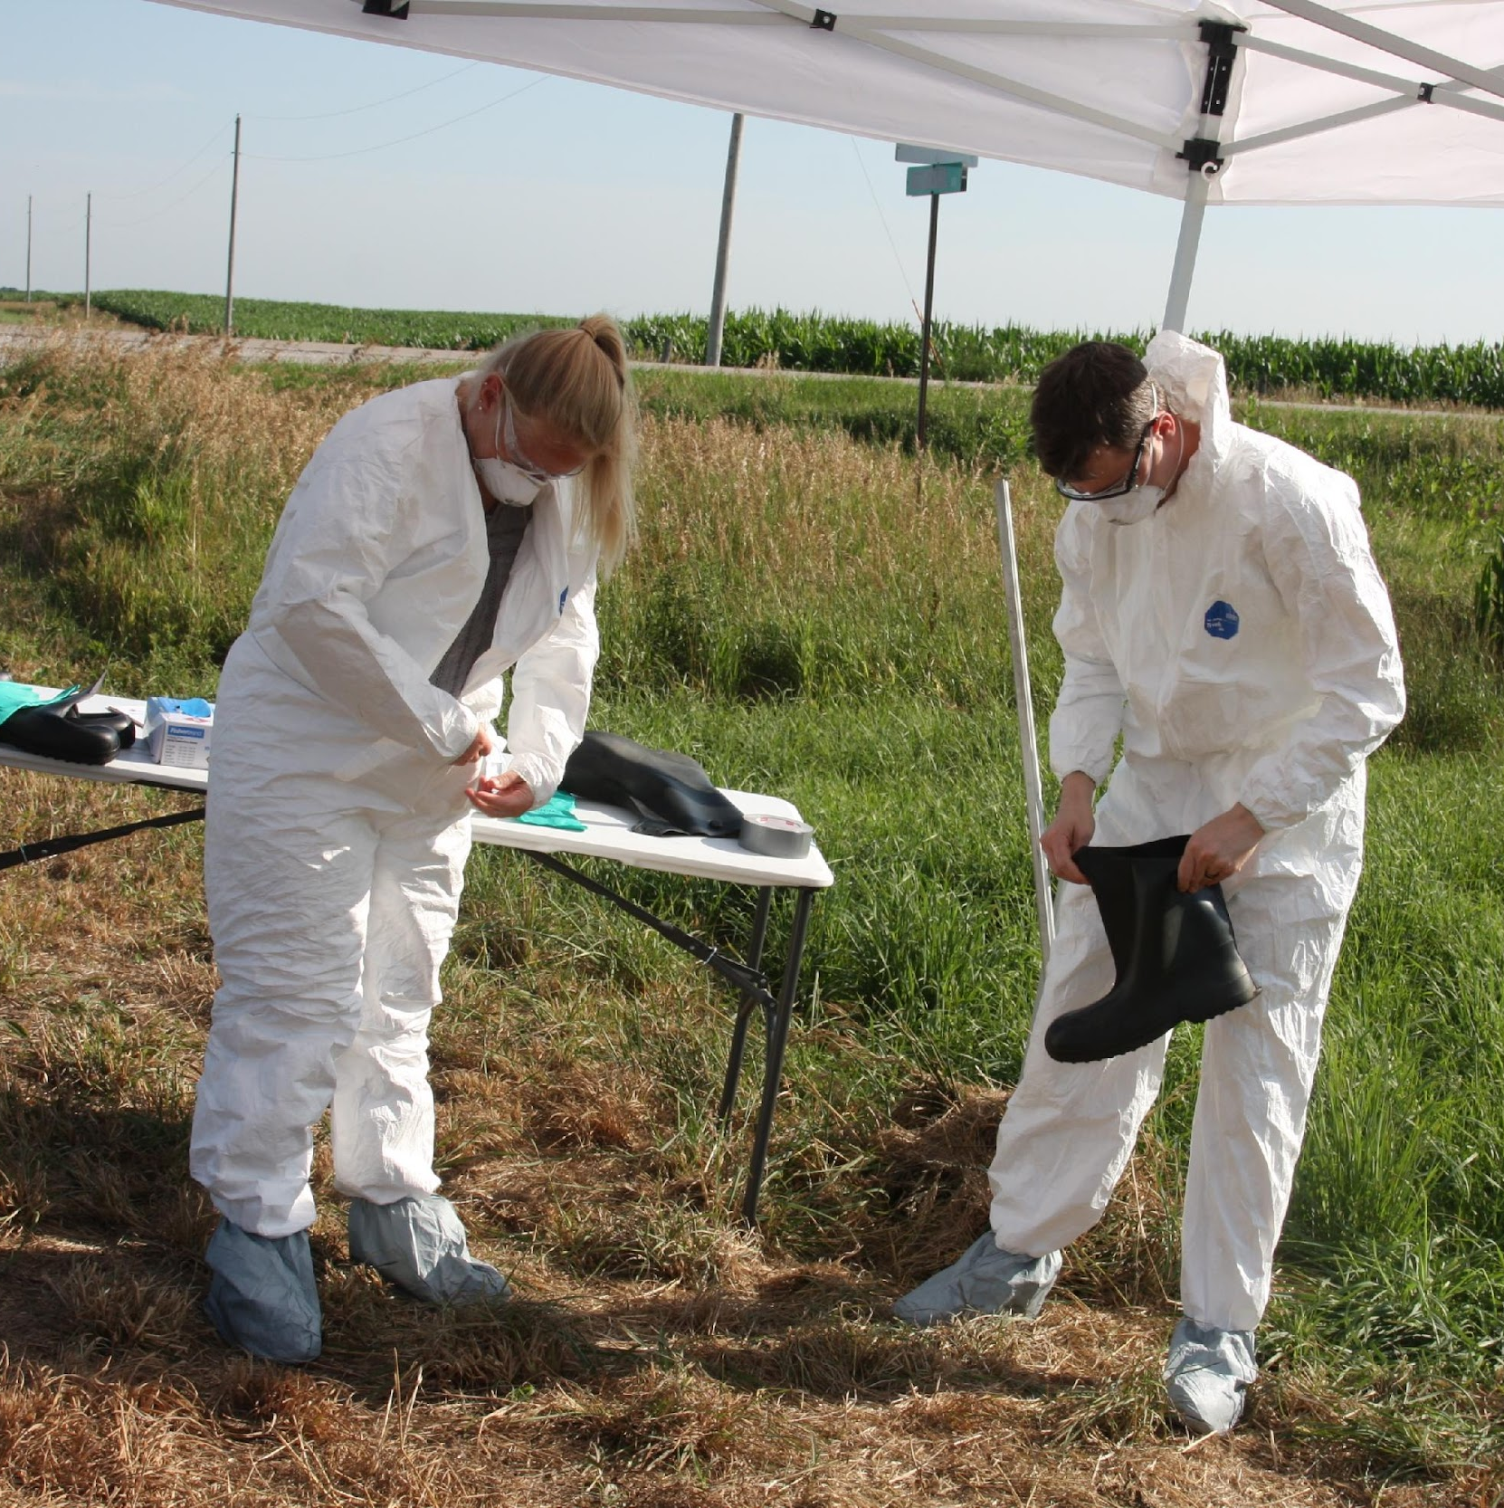
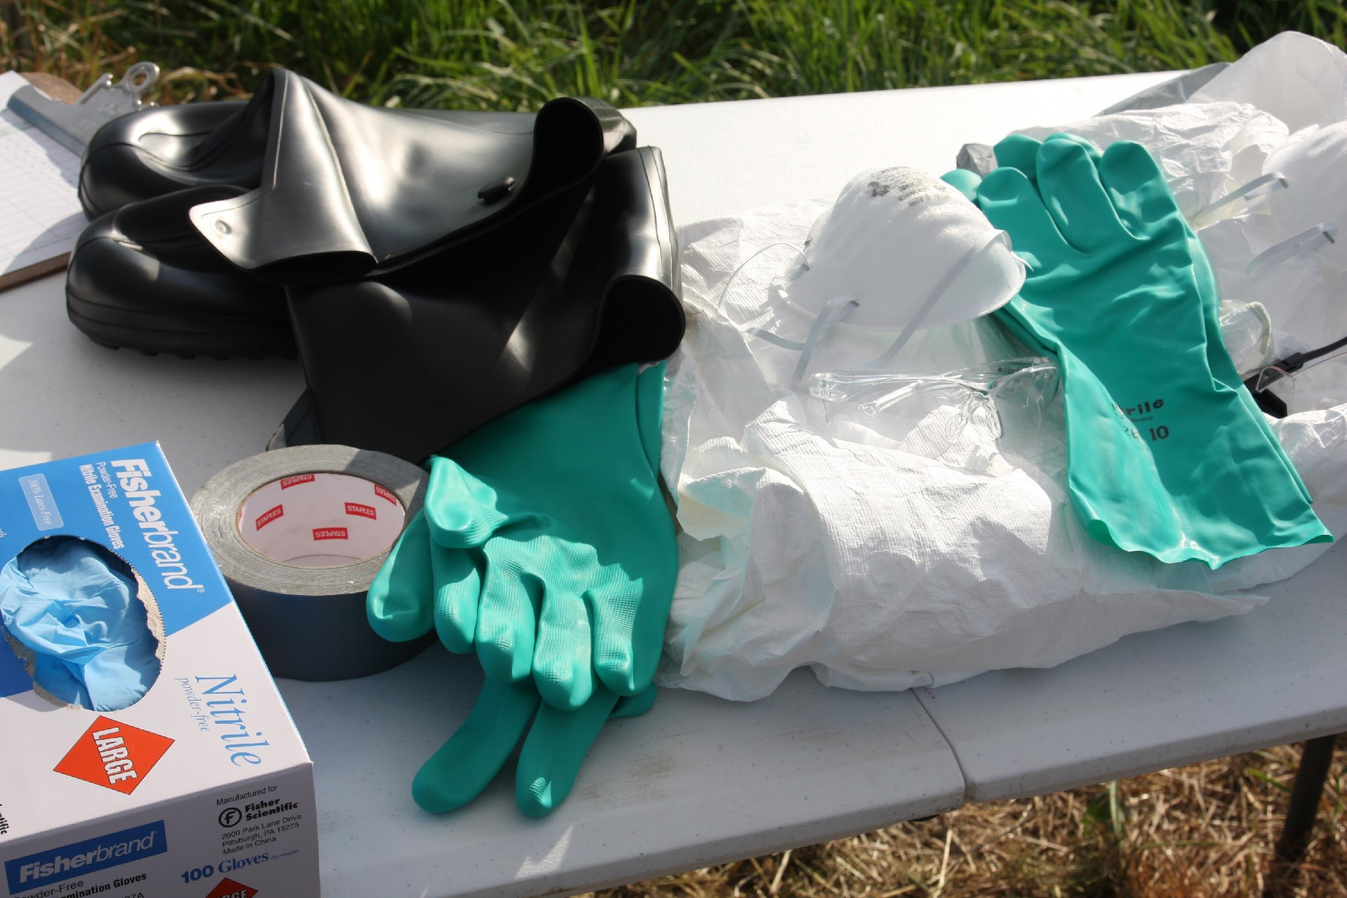
Equipo de protección personal (EPP)
Notes:
Antes de empezar a trabajar, ponte el equipo de protección personal (EPP) necesario. El EPP de nivel C se utiliza en la mayoría de las emergencias por enfermedades animales. Esto incluye overoles resistentes a las roturas o a los productos químicos, botas de goma, cubre botas desechables, guantes, mascarillas o respiradores y anteojos de seguridad o antiparras.
Photos by CFSPH

Slide 10
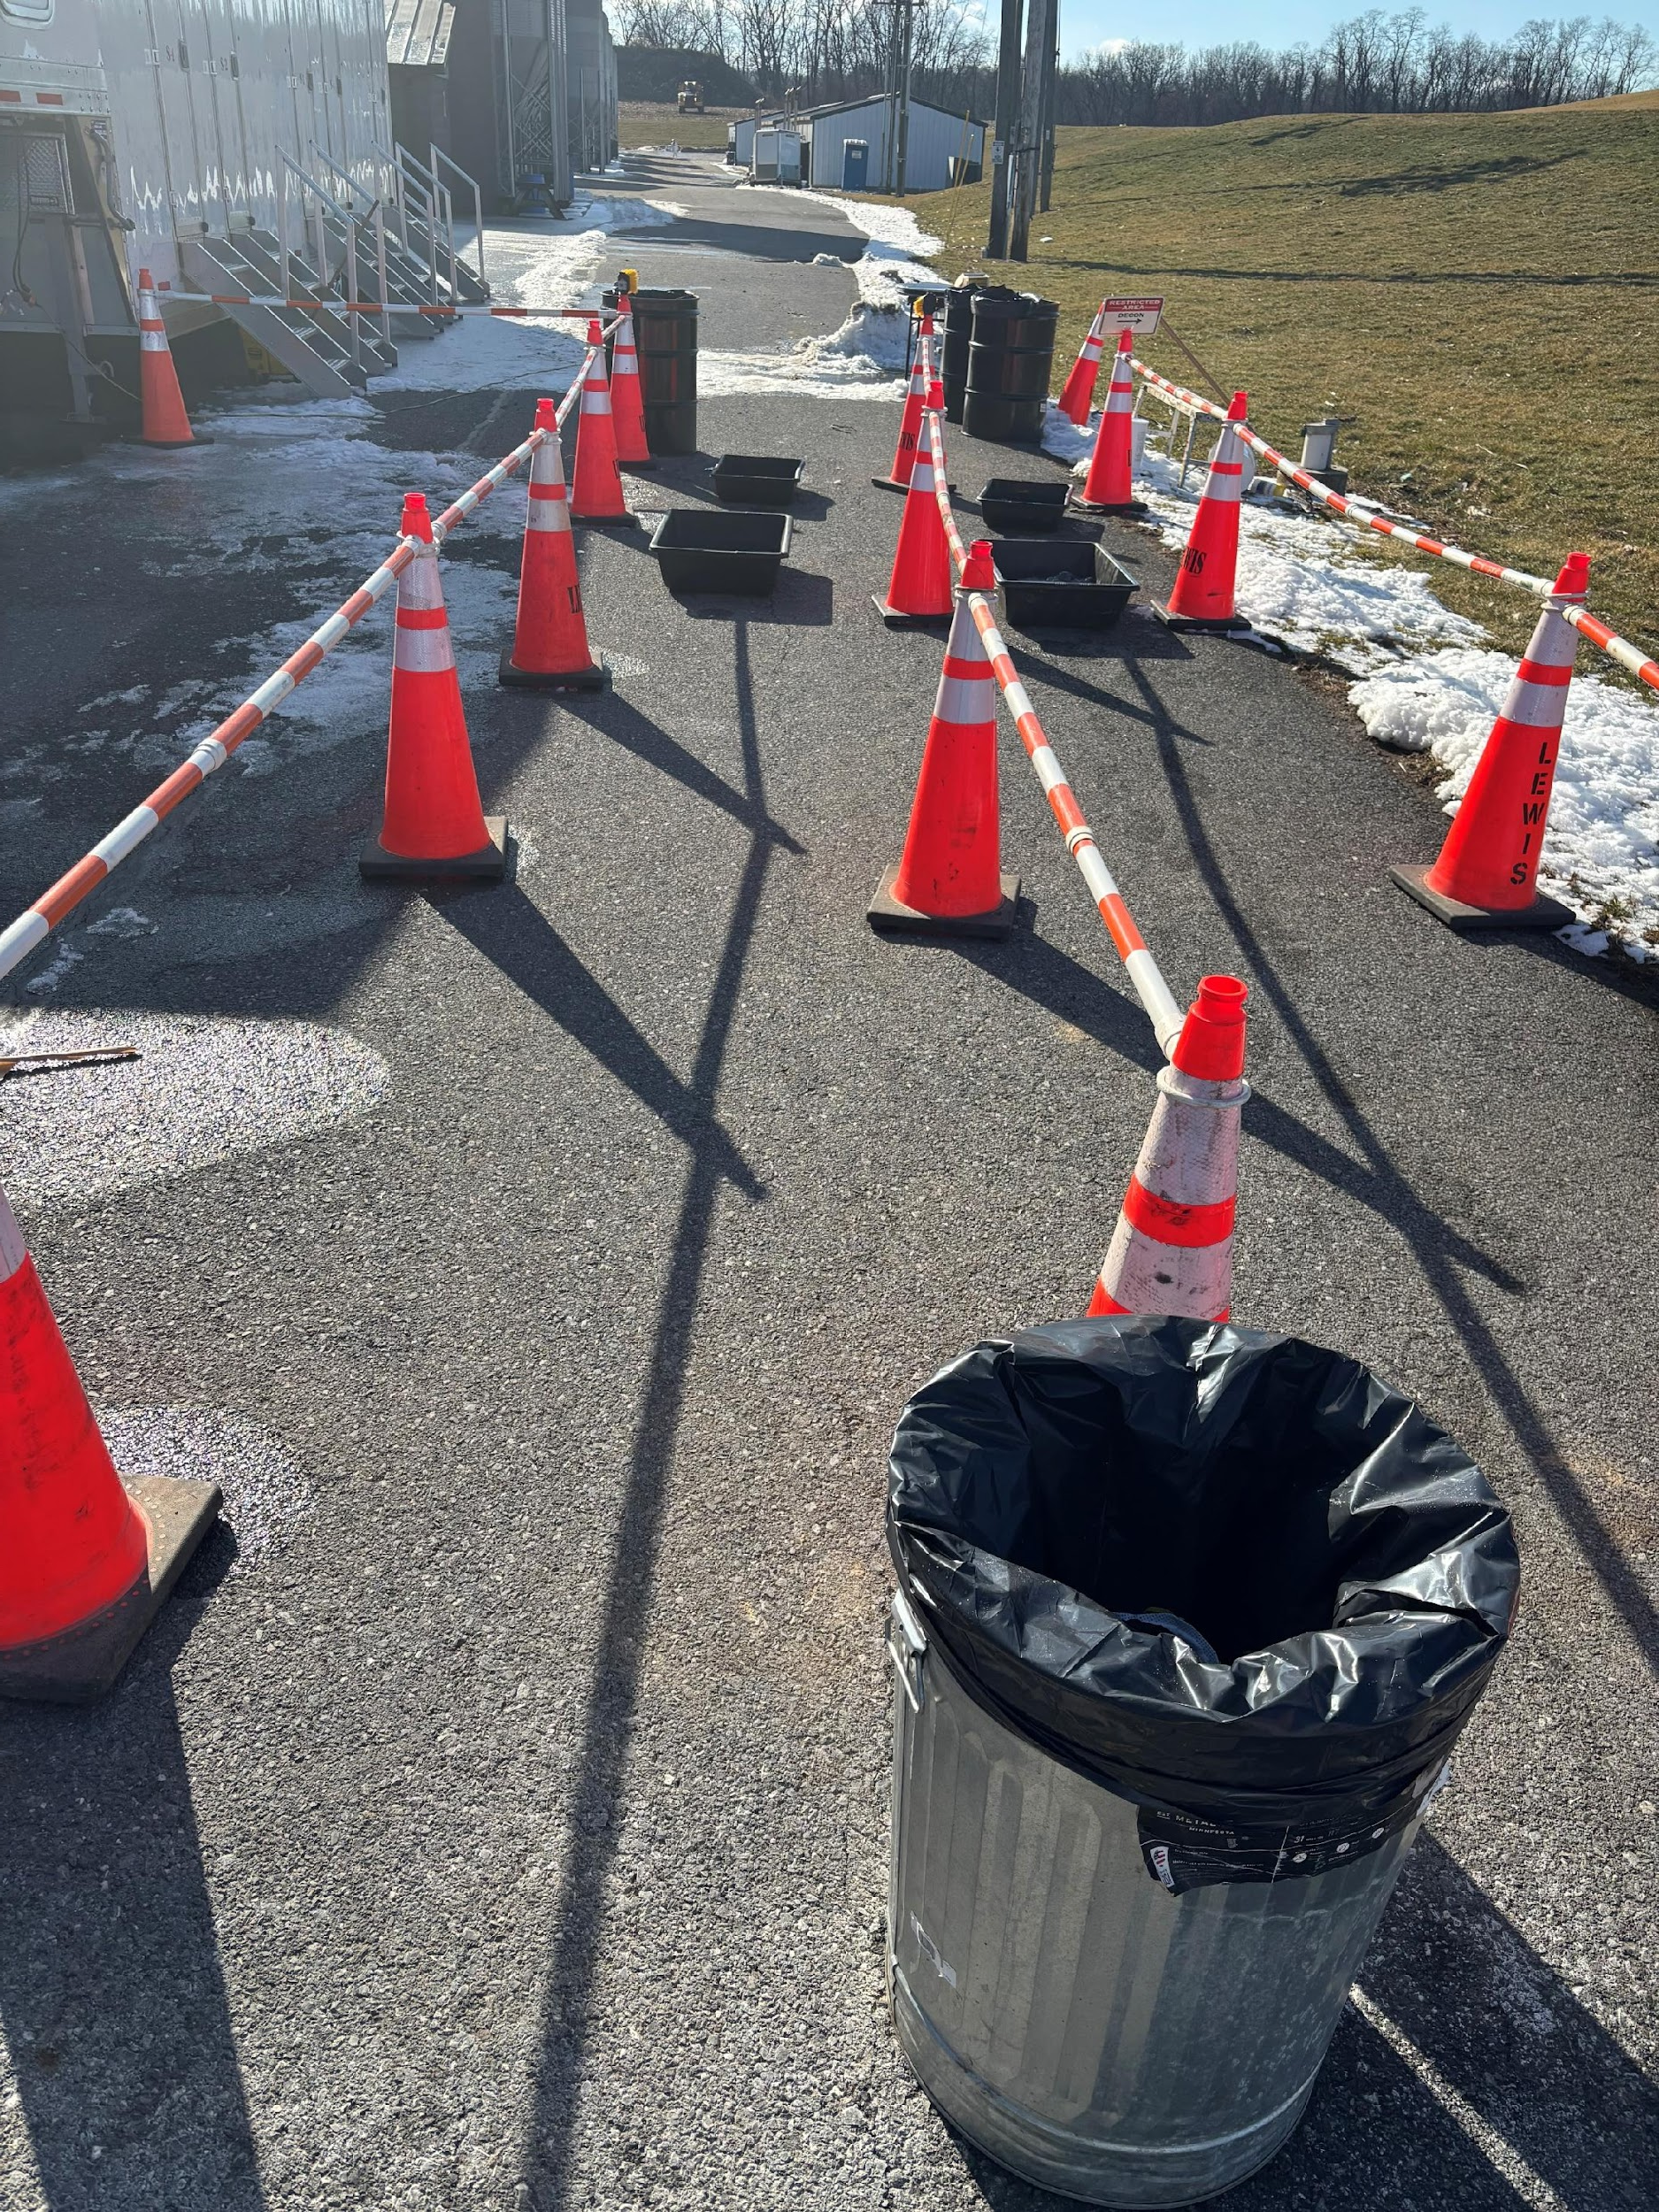
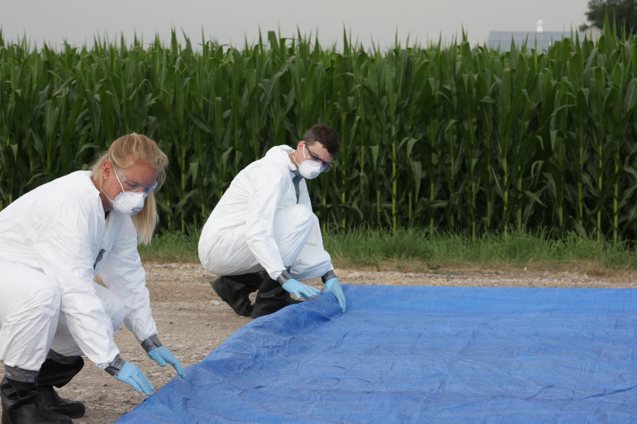
Identifica y marca un lugar para la línea limpia-sucia.
Notes:
Identifica y marca un lugar para la línea limpia-sucia. Debe ser un área alejada de los animales infectados o de donde se alojan, normalmente cerca de la entrada a la granja.
Photo (left): CFSPH, (right) USDA from Samantha Beaty

Slide 11
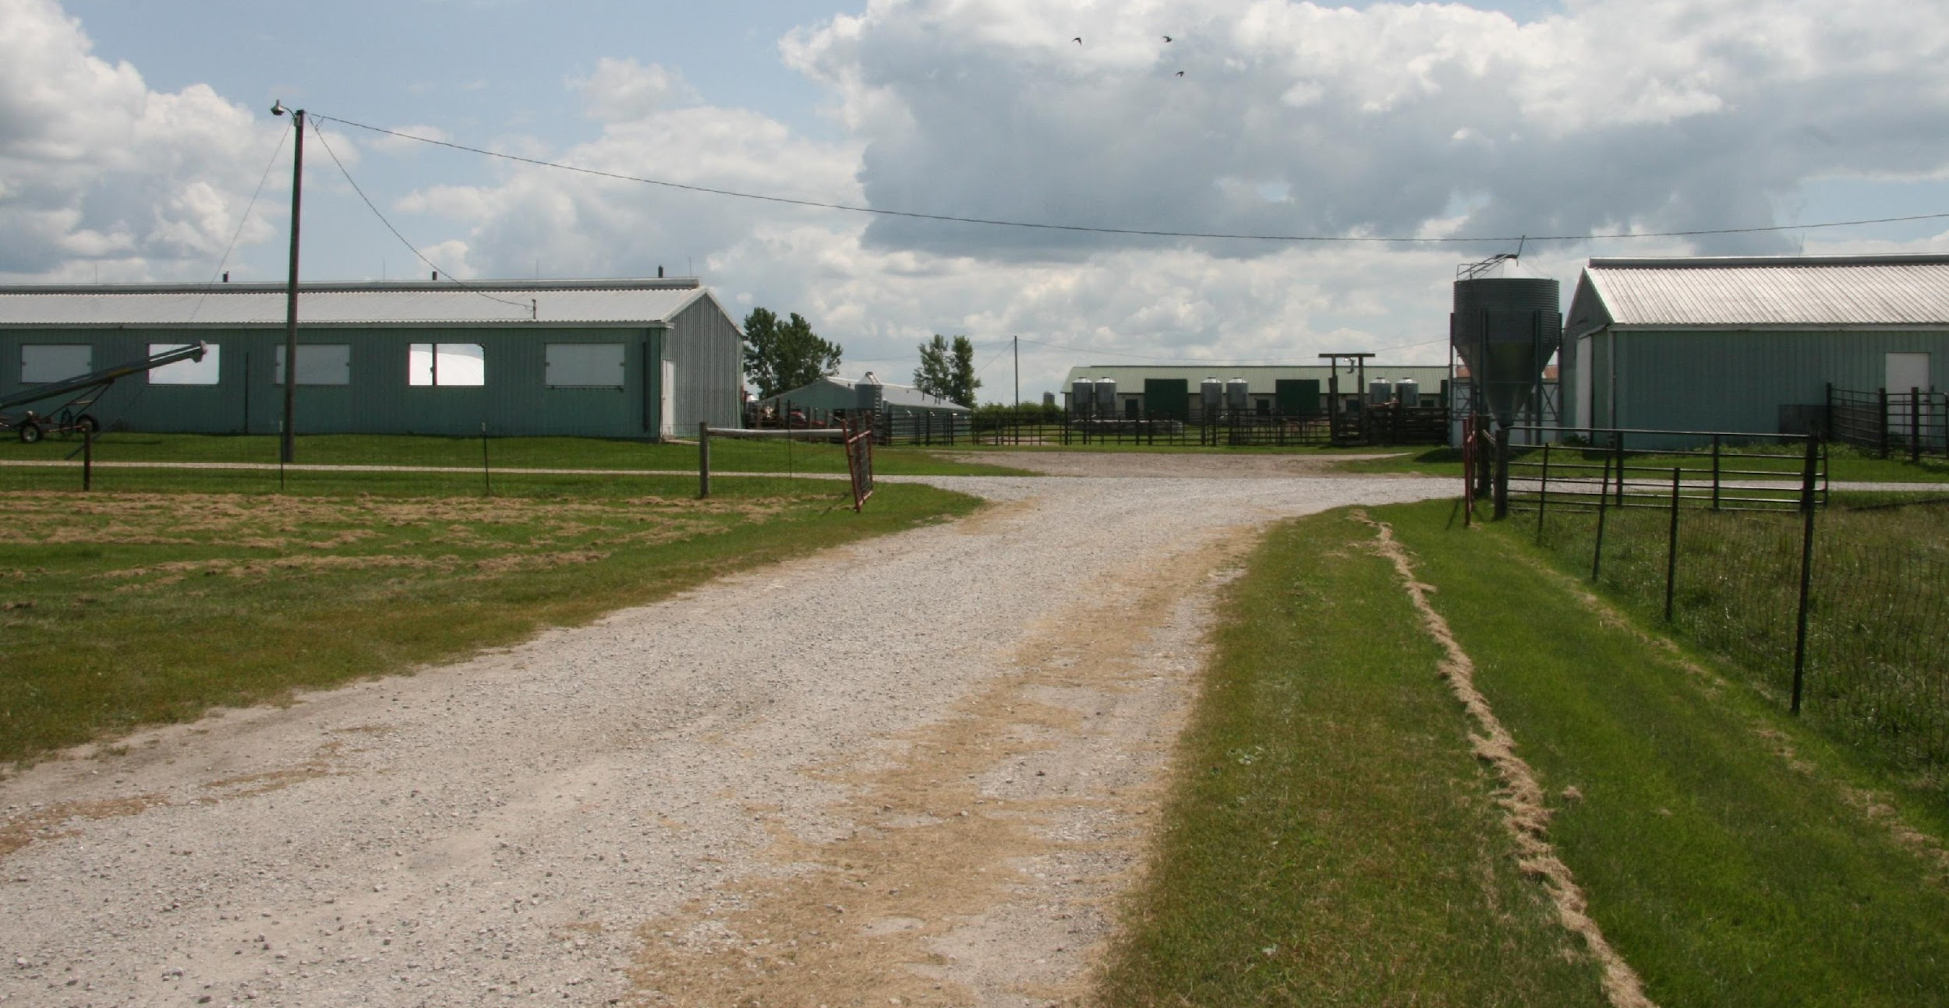
Ubicación de la línea limpia-sucia
Notes:
Esta área debe ser lo suficientemente grande como para poder poner todo lo que entra y sale del lugar (por ejemplo, personas o vehículos). El área utilizada debe ser plana o estar inclinada hacia el establecimiento para recolectar cualquier escorrentía (por ejemplo, soluciones desinfectantes) en el lugar. También debe estar alejada de cualquier curso de agua. Es preferible un área limpia y pavimentada, que se debe rociar con una solución desinfectante antes de instalar la línea limpia-sucia. La grava bien drenada es aceptable. También se debe utilizar una lona para crear una barrera y evitar que se forme barro durante la limpieza.
Photo by Dani Ausen/CFSPH

Slide 12
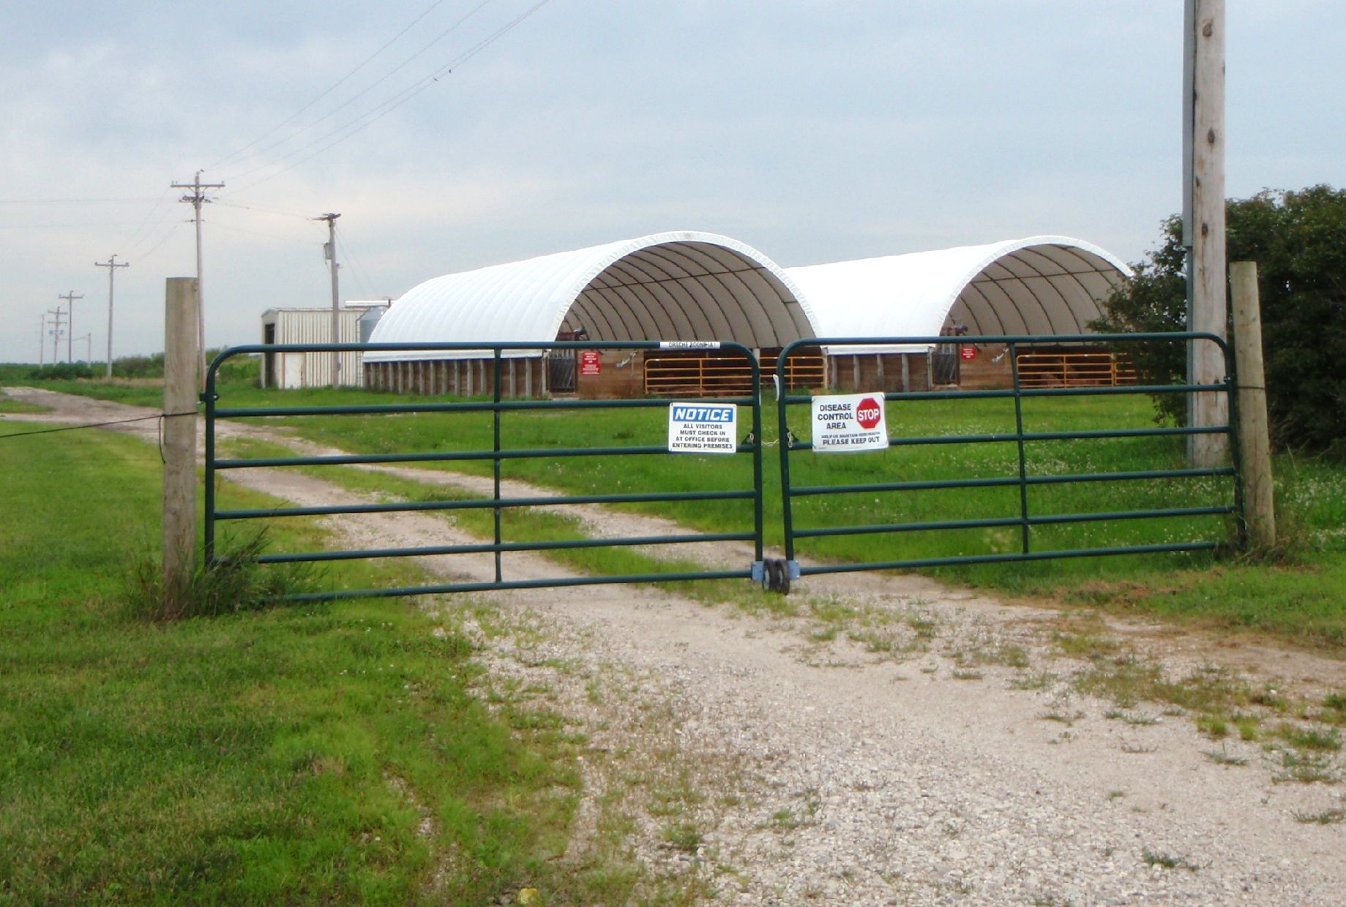
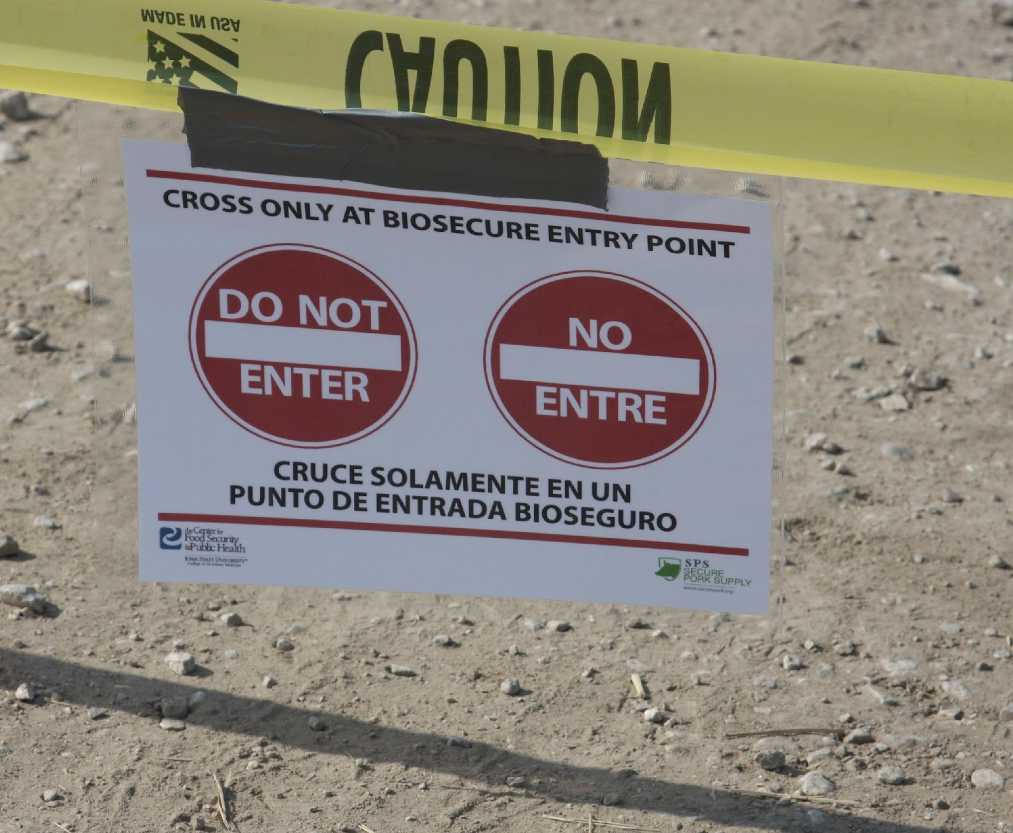
Marking a Clean-Dirty Line
Notes:
La línea limpia-sucia debe estar claramente visible y marcada con lonas, pintura, cinta adhesiva o una cuerda. Es mejor utilizar una barrera física, como una verja.
Photo by Dani Ausen/CFSPH

Slide 13
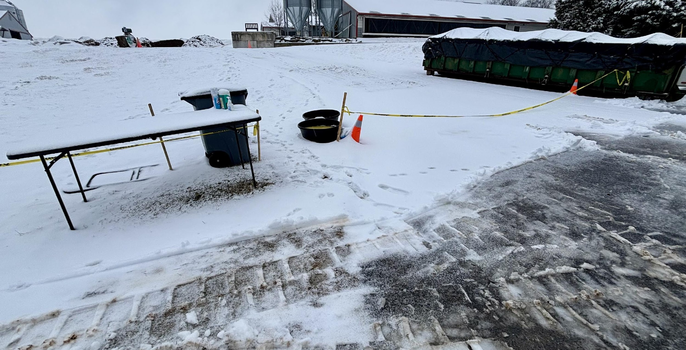
Cómo marcar la línea limpia-sucia
Notes:
Aun cuando hace mal tiempo, es importante marcar claramente la línea que separa el lado limpio del sucio.
Photo by USDA from Samantha Beaty

Slide 14
Cómo instalar la línea limpia-sucia
Notes:
Cómo instalar de la línea limpia-sucia.

Slide 15


Setup Diagram for a Clean-Dirty Line
LADO LIMPIO
LADO SUCIO
Notes:
La instalación de la línea limpia-sucia debe facilitar el acceso a los artículos necesarios para la descontaminación y eliminación a la salida.

Slide 16





Clean and Dirty Line Item Setup
LADO LIMPIO
LADO SUCIO
Notes:
Coloca los siguientes elementos (como mínimo) en la línea limpia-sucia: un recipiente de plástico lleno de desinfectante y un cepillo para la desinfección del calzado. Un pulverizador de jardín lleno de desinfectante para la desinfección del EPP y de los suministros que se necesitan al salir. Varias bolsas de basura (al menos dos) para eliminar los artículos desechables o colocar los artículos reutilizables (por ejemplo, respiradores).
Dos recipientes de plástico forrados con bolsas de basura para un nivel secundario de contención de artículos a la salida. Y un pulverizador manual lleno de desinfectante.

Slide 17
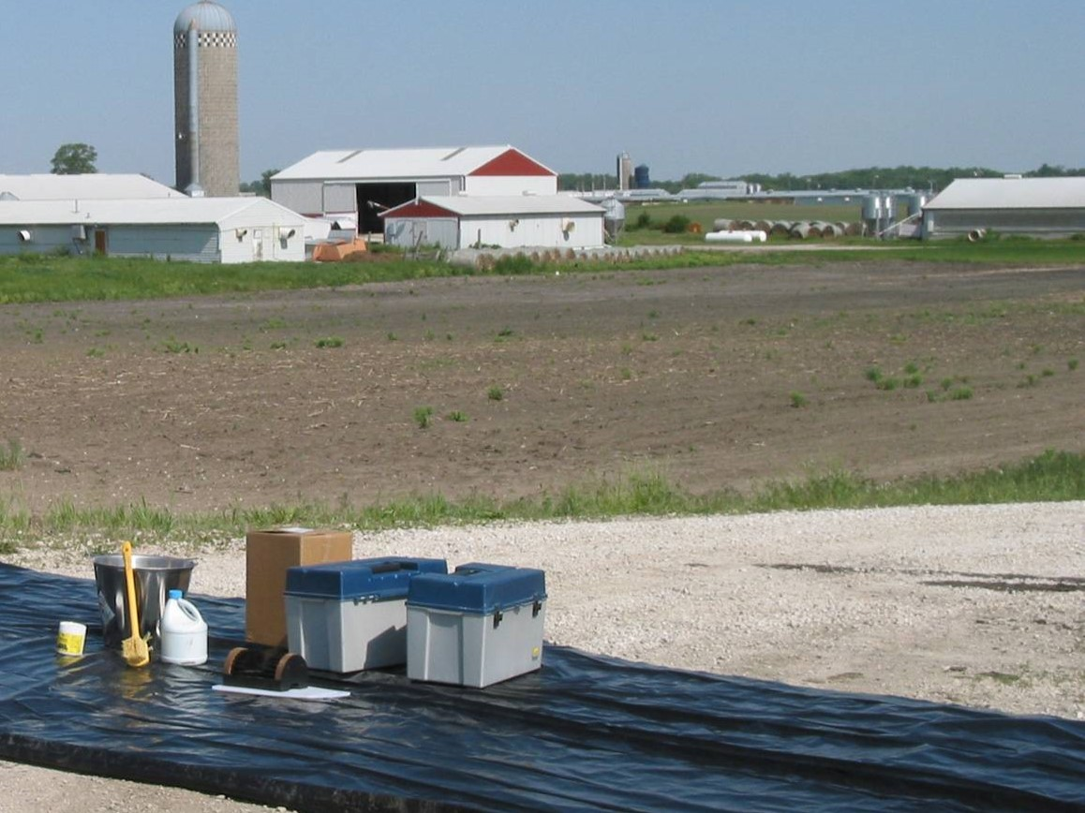
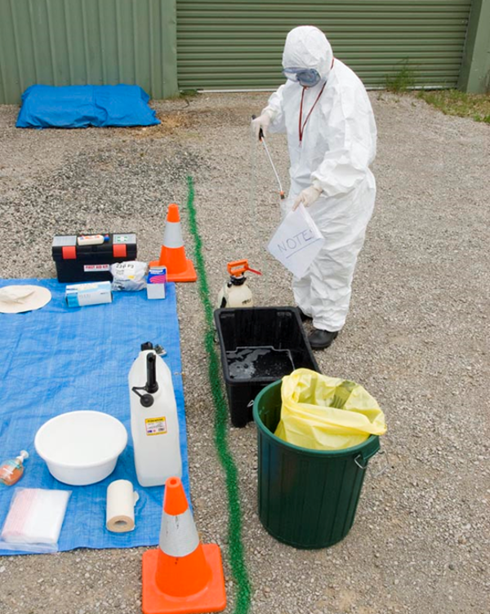
Examples of Clean and Dirty Lines
Notes:
A continuación se muestran algunos ejemplos de instalaciones de líneas limpias-sucias.
Photo by New South Wales Department of Primary Industries and Regional Development

Slide 18
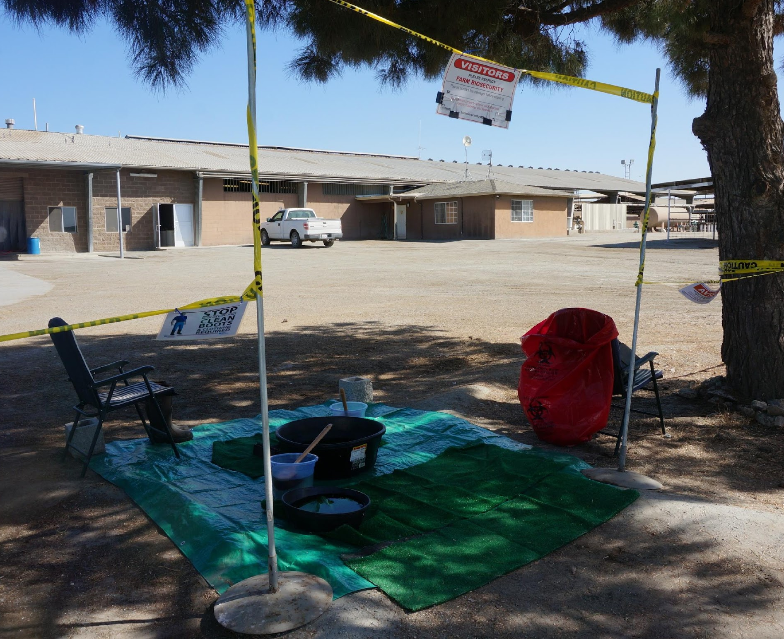
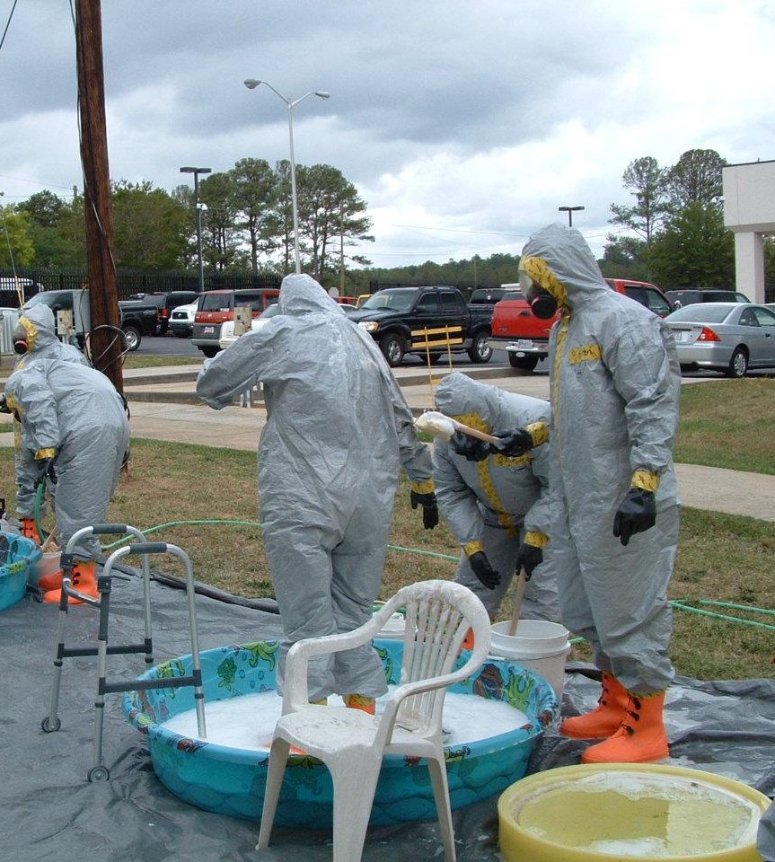
Examples of Clean-Dirty Lines
Notes:
Dependiendo de la magnitud de la respuesta, puede o no haber personal que asista en la línea de limpieza.
Photos from CFSPH.

Slide 19
Cómo entrar por la línea limpia-sucia
Notes:
Cómo entrar por la línea limpia-sucia.

Slide 20
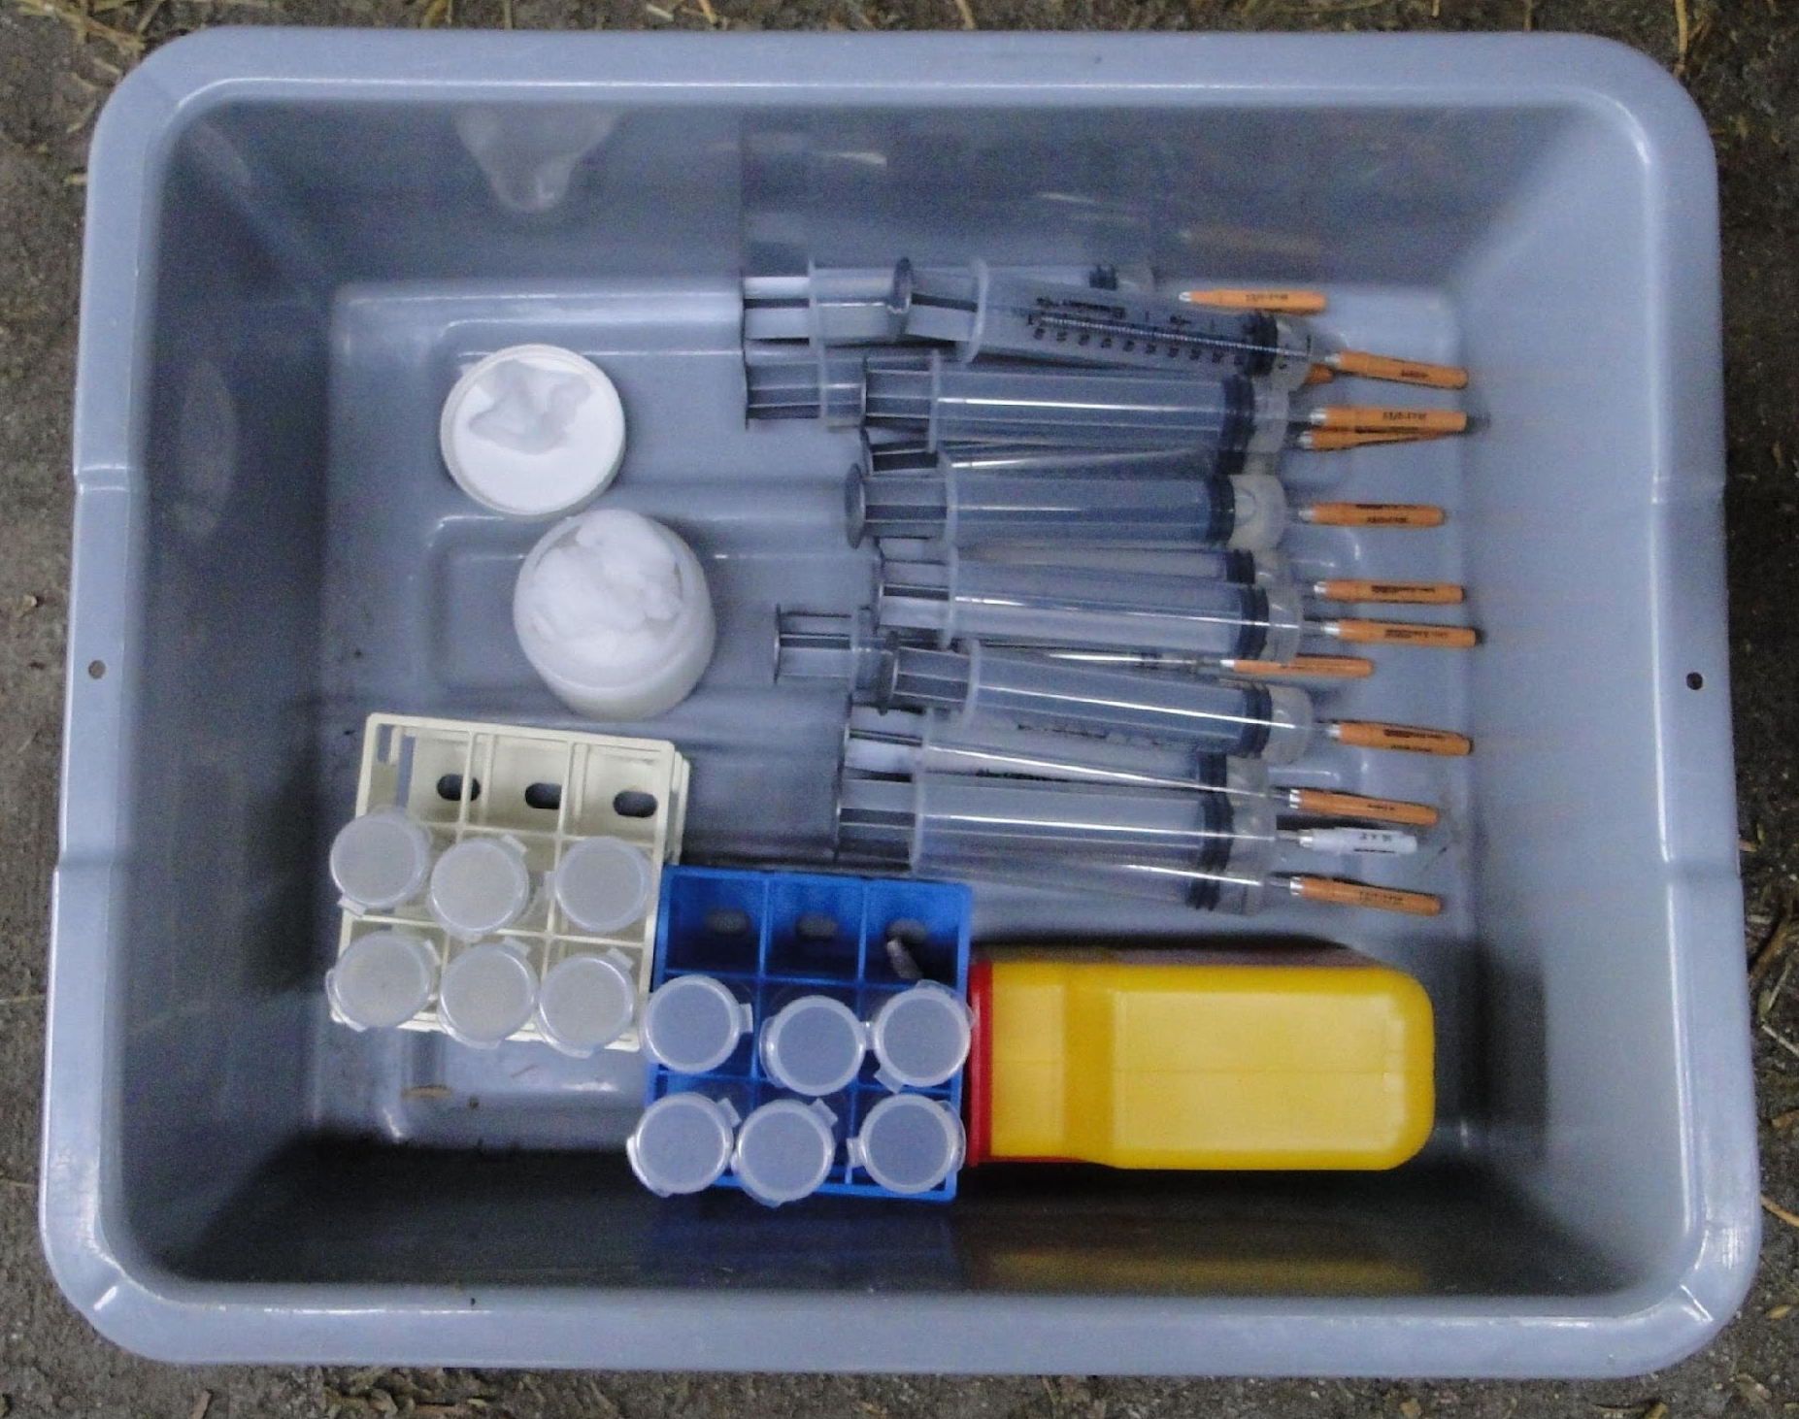
Artículos de muestreo
agujas y jeringas
contenedores para recolección de muestras
contenedor para objetos punzantes
contenedores para toma de muestras
marcador permanente
Notes:
Busca todos los artículos necesarios para las tareas asignadas. Etiqueta previamente los suministros de muestreo.
Photo from CFSPH

Slide 21
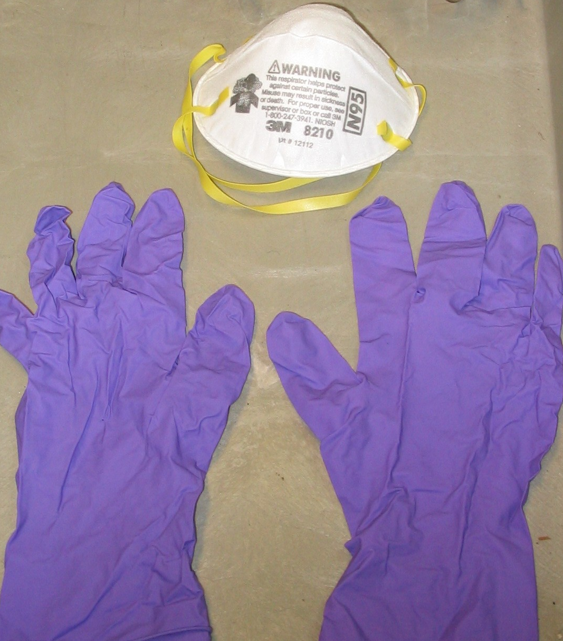
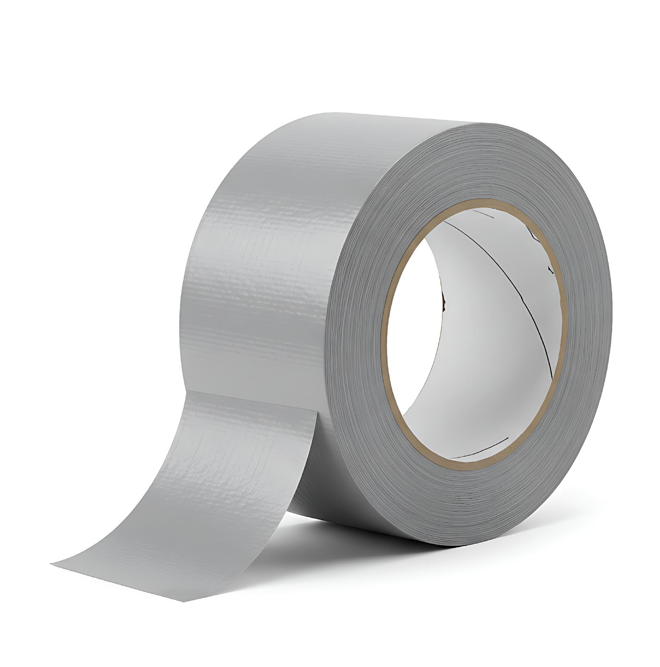
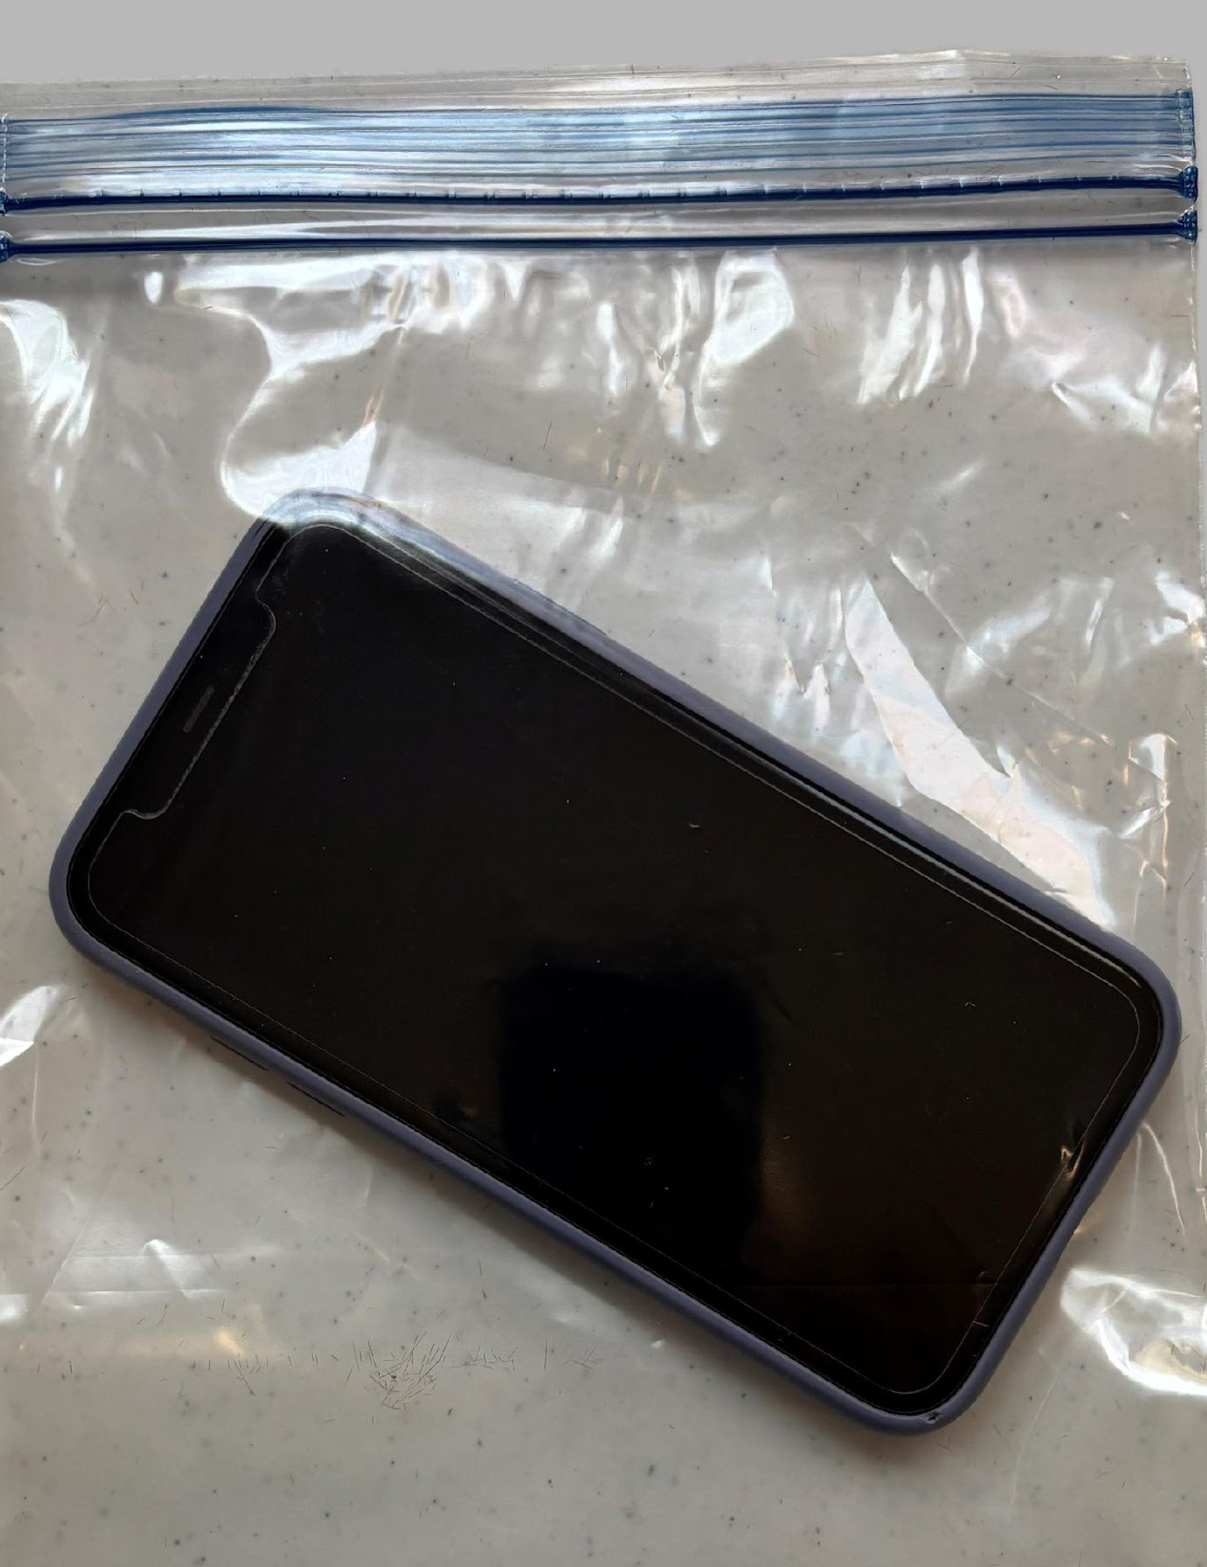
Otros materiales
materiales para reparar cualquier rotura del EPP
cinta adhesiva para reparar roturas
teléfono celular en bolsa de plástico impermeable
Notes:
No olvides de llevar guantes, mascarillas y cinta adhesiva de repuesto para reparar cualquier rotura del EPP. Coloca todos los artículos en bolsas de plástico impermeables para que sean desinfectados a la salida.
Si necesitas un teléfono celular, colócalo también en una bolsa de plástico impermeable
Left and right photo by CFSPH; duct tape from Adobe Stock

Slide 22
Cómo salir por la línea limpia-sucia
Notes:
Cómo salir por la línea limpia-sucia

Slide 23
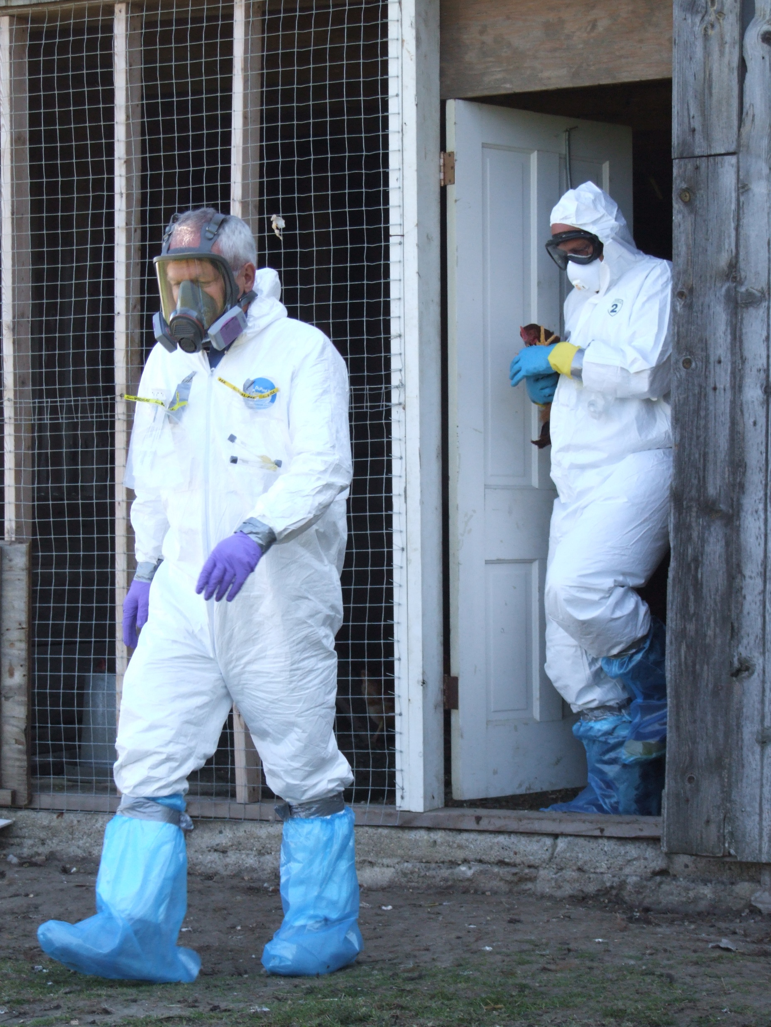
Salida
Todos los objetos que se hayan llevado al lugar, incluidos el EPP puesto, se deben desinfectar o desechar en el lado sucio antes de salir.
Notes:
Todos los objetos que se lleven al sitio, incluidos el EPP puesto, se deben desinfectar o desechar en el lado sucio antes de salir.
Photo from CFSPH/Jane Galyon

Slide 24
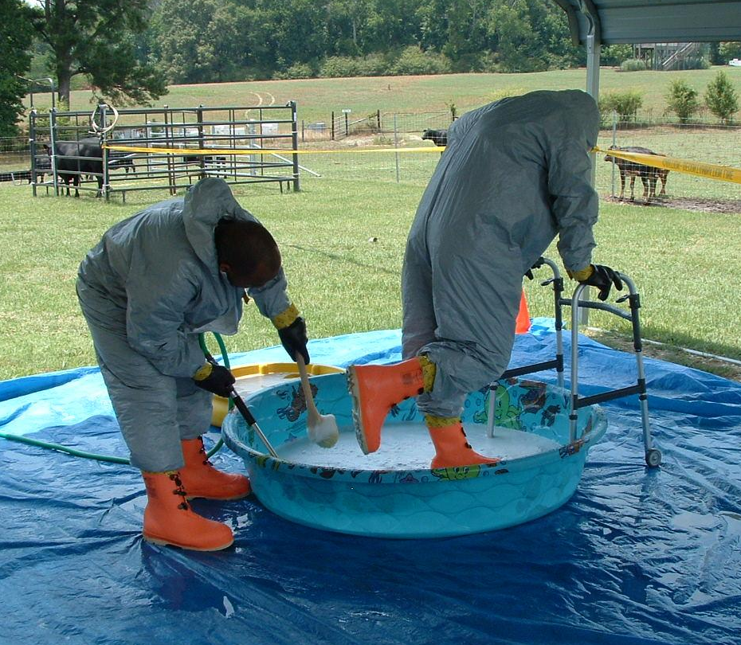
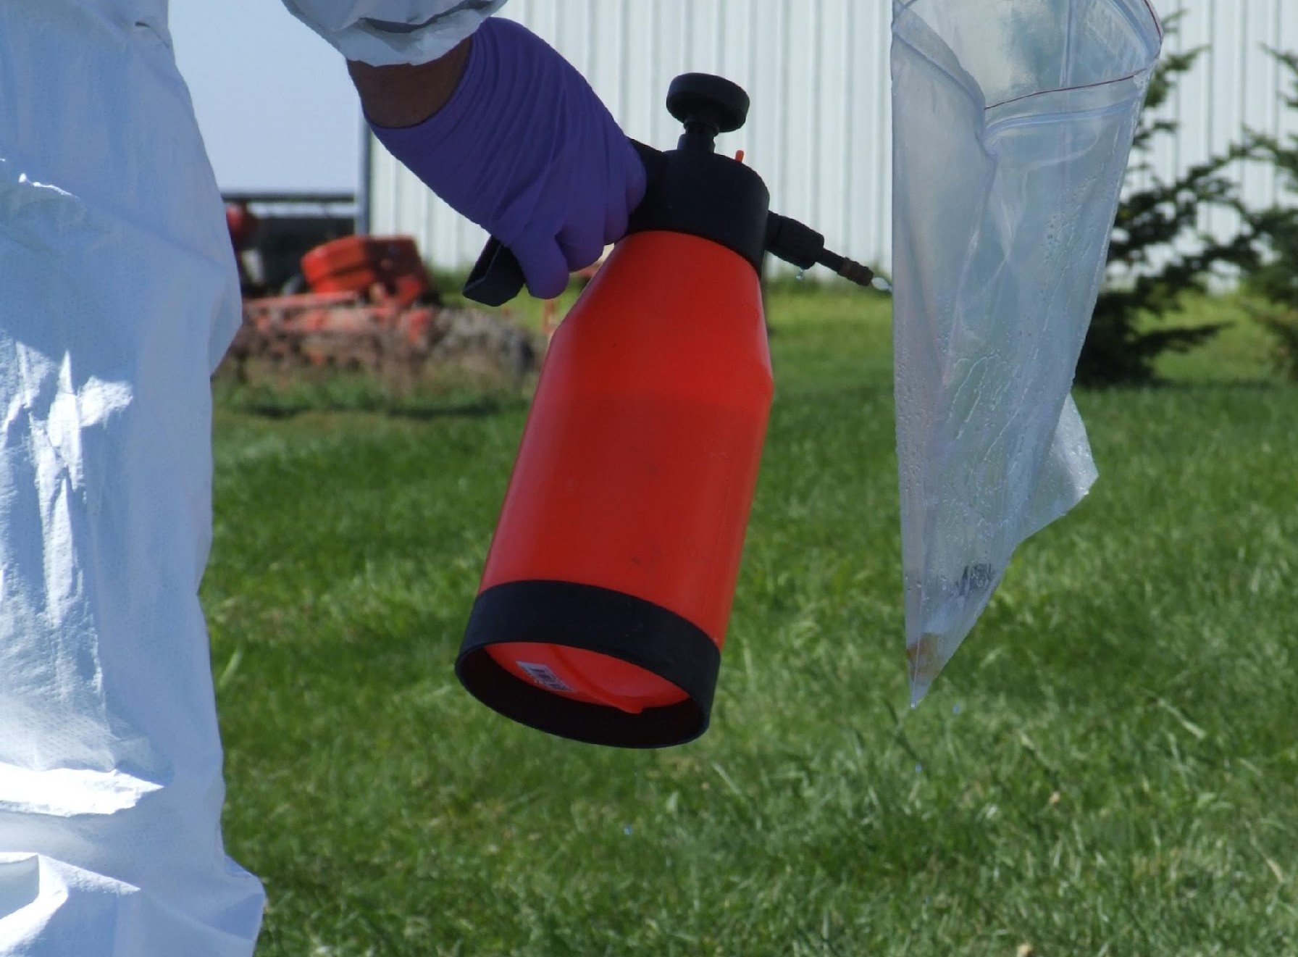
Cómo desinfectar el EPP y los suministros
Notes:
Frota, limpia y desinfecta minuciosamente el calzado, incluido el recipiente de plástico para desinfectar el calzado.
Rocía con el pulverizador de jardín lleno de desinfectante todas las superficies del EPP y otros artículos que se hayan llevado al lugar (por ejemplo, suministros o muestras en bolsas de plástico impermeables).
Photo from CFSPH/Tegwin Taylor and Jane Galyon

Slide 25
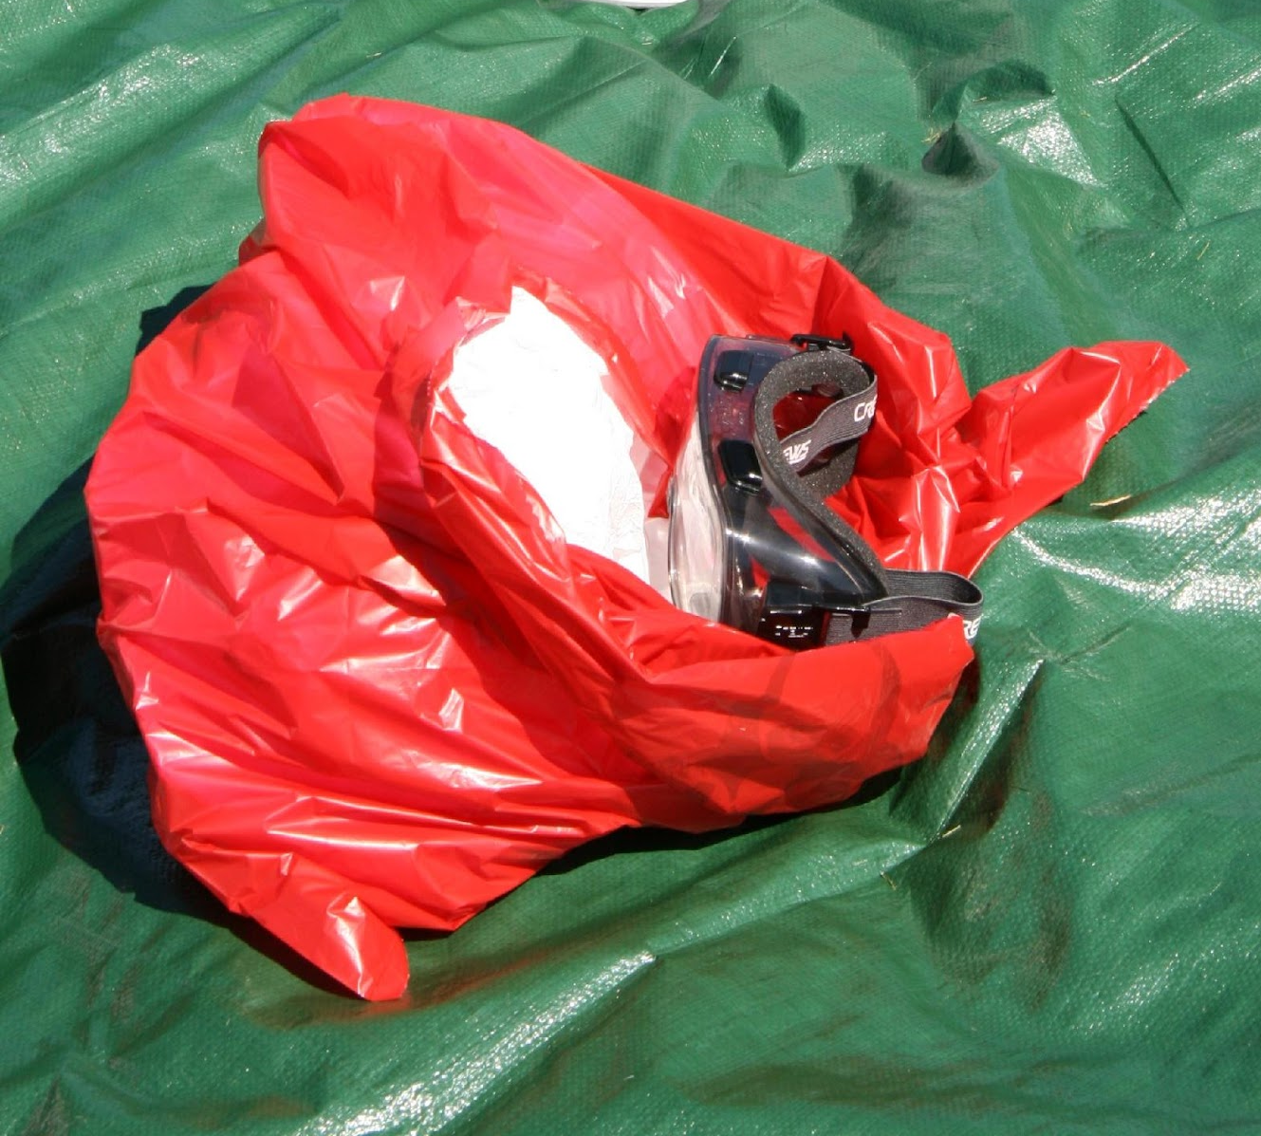
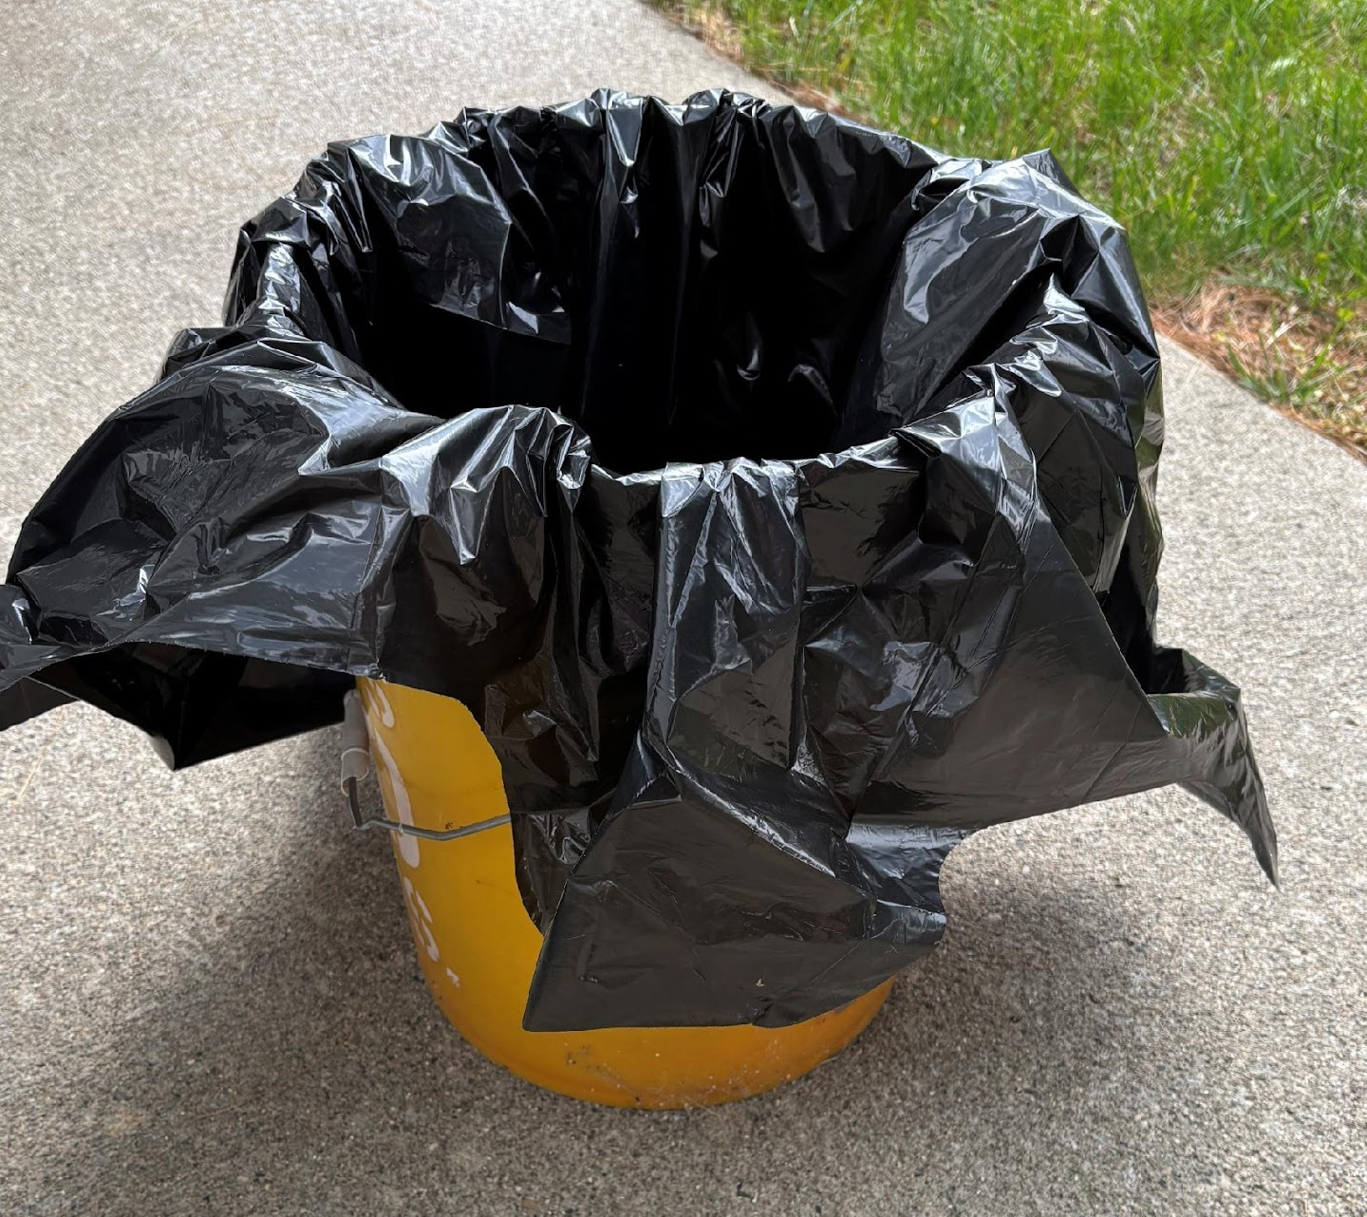
Coloca los artículos en bolsas y desinféctalos.
Notes:
Sácate el EPP, colocando los artículos desechables (por ejemplo, cinta adhesiva, mascarillas, traje de protección) en una bolsa de basura, y los artículos reutilizables (por ejemplo, respiradores, anteojos protectores), en otra.
Sella las bolsas de basura y rocía toda la superficie exterior de cada bolsa con desinfectante.
Desinfecta de nuevo las superficies de las botas y pisa el lado limpio.
Coloca cada bolsa de basura en una segunda bolsa de basura (por ejemplo, recipients forrados con plástico ). Sella y desinfecta la superficie exterior y coloca en el lado limpio de la línea.
Photos from CFSPH

Slide 26
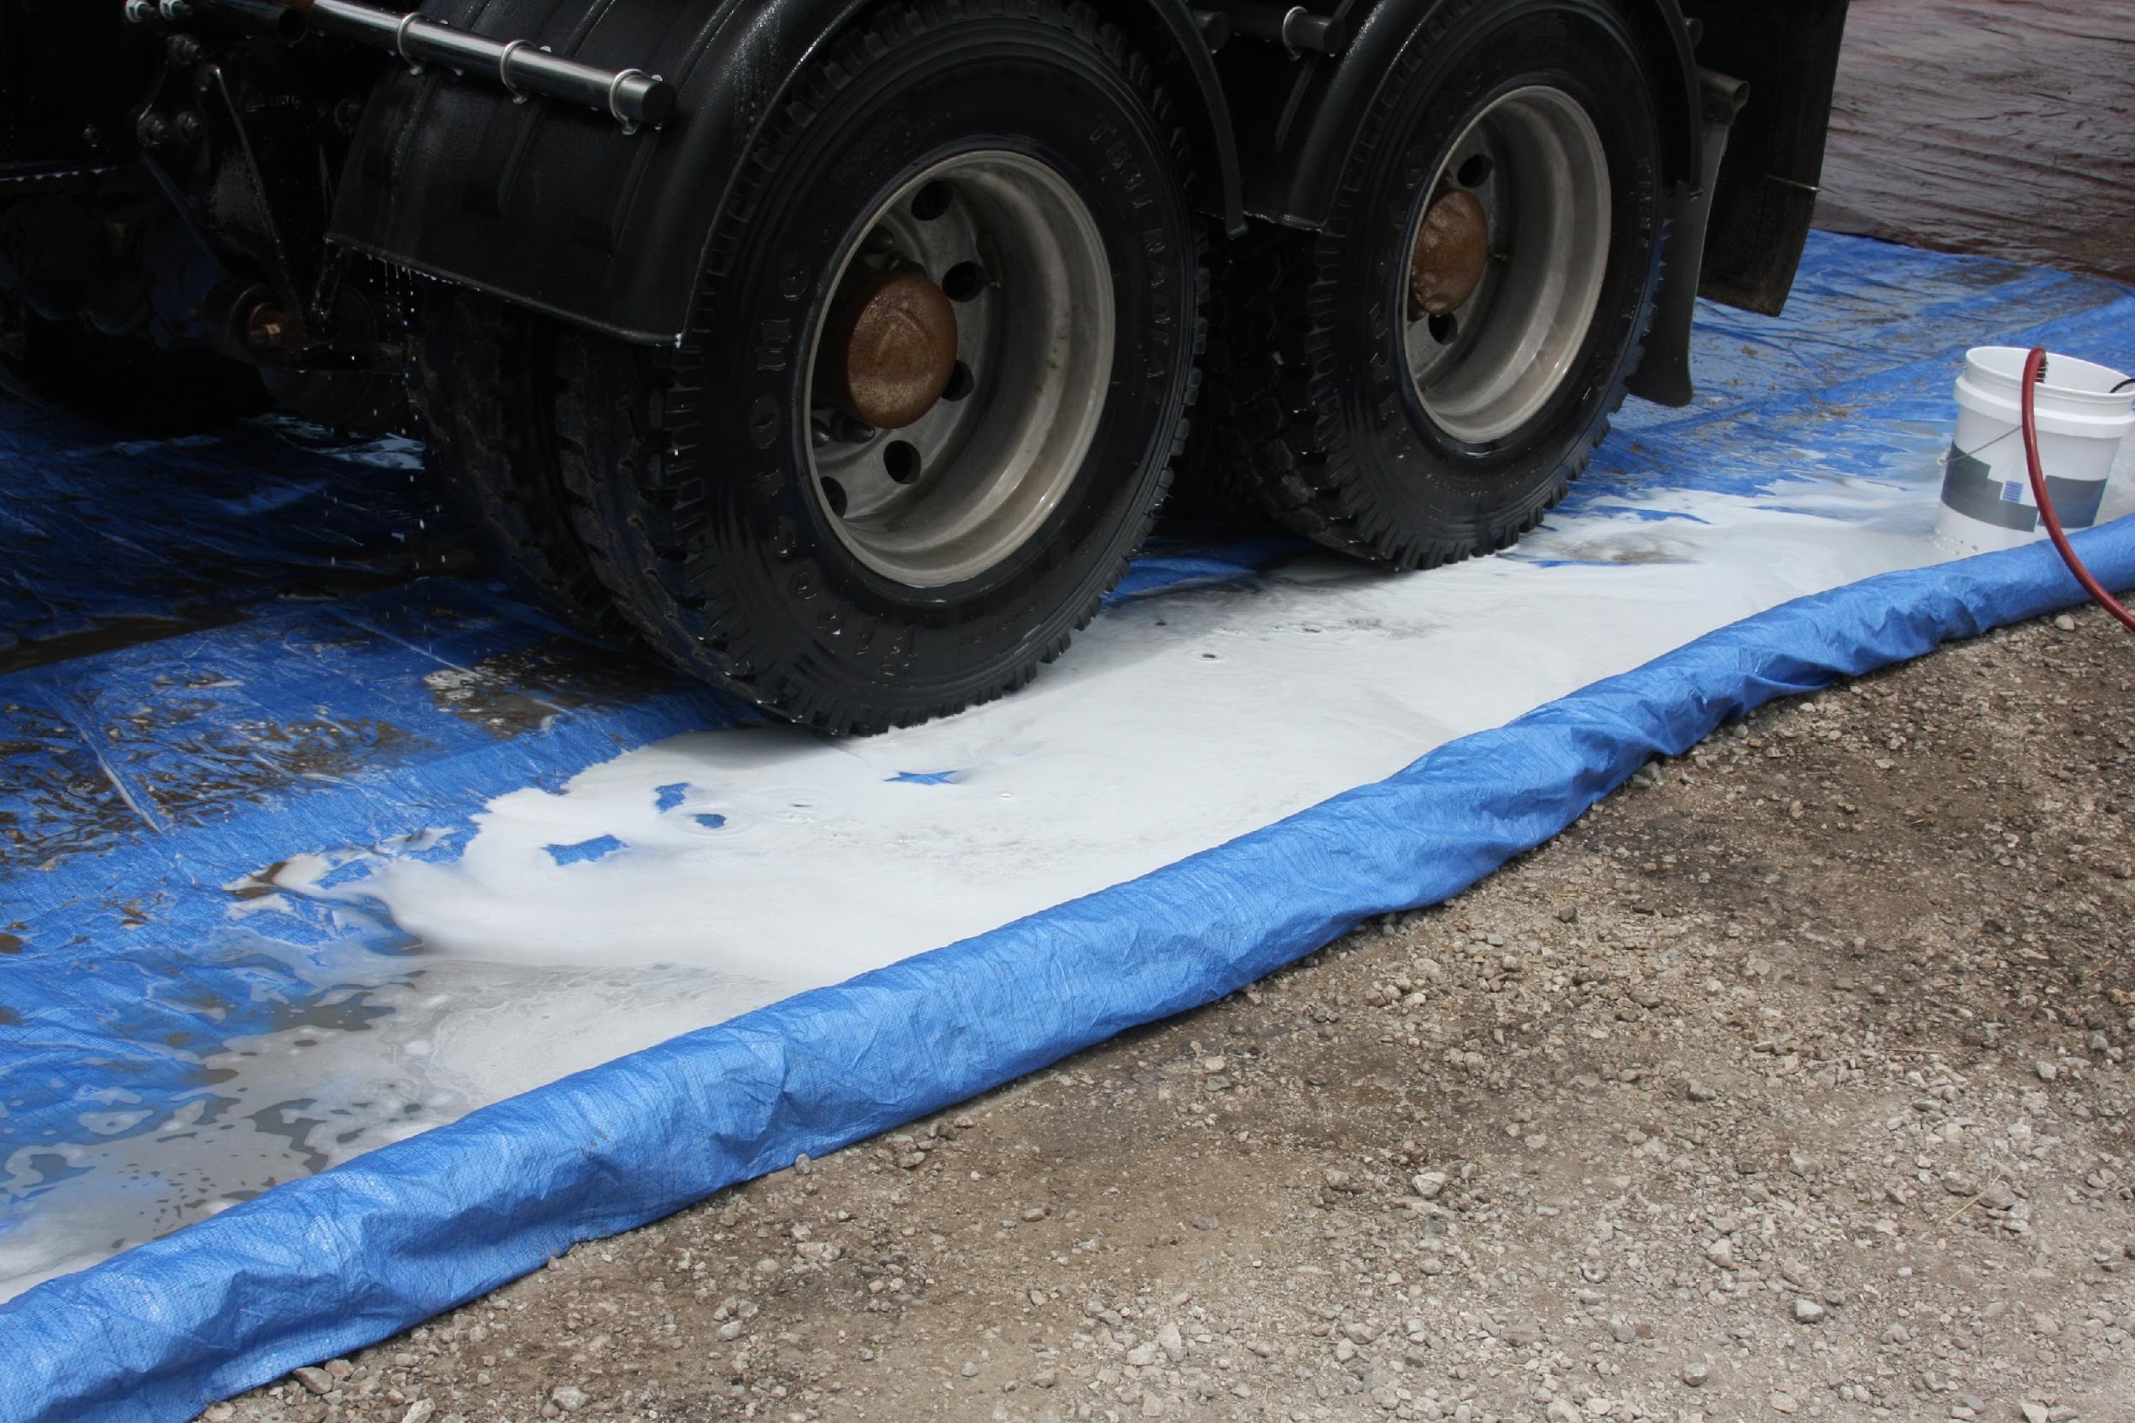
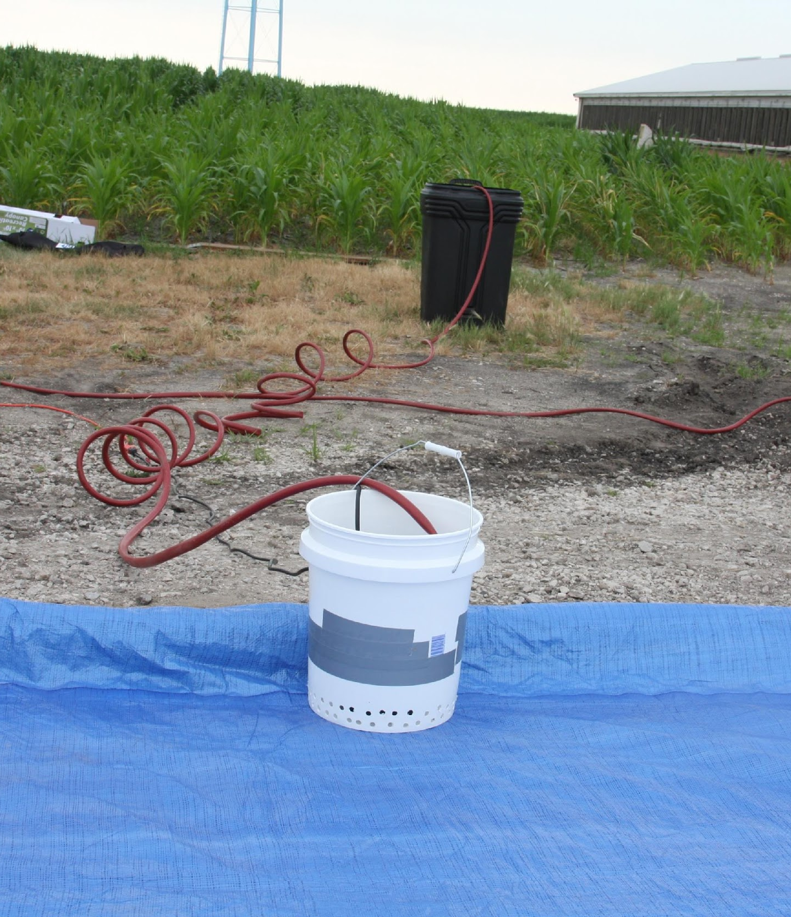
Cómo recolectar las aguas residuales del proceso de desinfección
Notes:
Para la salida de vehículos, será necesario recolectar las aguas residuales del proceso de desinfección.
Photos from CFSPH

Slide 27
A Clean-Dirty Line
Recuerda
LADO SUCIO
LÍNEA LIMPIA-SUCIA
LADO LIMPIO
Notes:
La línea limpia-sucia se instala en el punto de entrada a la granja. No se puede utilizar ninguna otra entrada a la granja para acceder a las zonas donde se encuentran los animales durante emergencias de enfermedades animales. El personal que responde debe seguir los pasos para la entrada o salida biosegura cada vez que cruce la línea limpia-sucia.
Photo from CFSPH

Slide 28


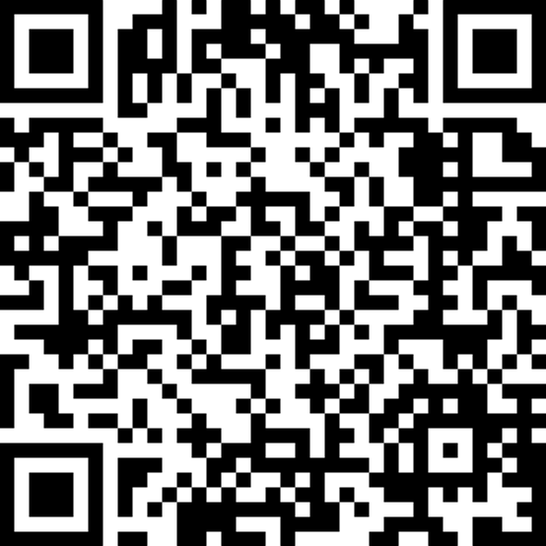
Más información sobre EPP en videos:
Notes:
Escanea este código QR para acceder al sitio web de capacitación “Justo-a-Tiempo y para obtener más información sobre el uso de EPP durante emergencias de enfermedades animales. Esto incluye también cómo ponerte y sacarte el EPP de nivel C, y cómo instalar una zona limpia-sucia para vehículos”.

Slide 29
Agradecimientos
El desarrollo de este material ha sido posible gracias a una subvención concedida a al Centro de Seguridad Alimentaria y Salud Pública de la Facultad de Medicina Veterinaria de la Universidad Estatal de Iowa por el el Servicio de Inspección de Sanidad Animal y Vegetal del Departamento de Agricultura de EE.UU. (USDA, a través del Programa Nacional de Preparación y Respuesta a las Enfermedades Animales (NADPRP).
Notes:
El desarrollo de este material ha sido posible gracias a una subvención concedida al Centro de Seguridad Alimentaria y Salud Pública de la Facultad de Medicina Veterinaria de la Universidad Estatal de Iowa por el Servicio de Inspección de Sanidad Animal y Vegetal del del Departamento de Agricultura de EE.UU. a través del Programa Nacional de Preparación y Respuesta a las Enfermedades Animales.

